Slide 1
SECRETARIA DE DESENVOLVIMENTO SOCIAL
E DA FAMÍLIA
3º Quadrimestre de 2023

Slide 2
Secretaria de Desenvolvimento Social e da Família
É responsável pela gestão municipal da Política de Assistência Social, buscando garantir o atendimento às necessidades básicas da população, no enfrentamento das vulnerabilidades.
Assistência Social: “Direito de quem dela necessitar”.

Slide 3
Secretaria de Desenvolvimento Social e da Família
Conselhos Municipais gerenciados na gestão com reuniões mensais (presencial/remota), trabalham na articulação de entidades e organizações de Assistência Social e na aprovação de planos, gastos com recursos públicos, na fiscalização e acompanhamento da Política Pública.
Conselho Municipal de Assistência Social;
Conselho Municipal da Pessoa Idosa;
Conselho Municipal da Pessoa com Deficiência.

Slide 4
Secretaria de Desenvolvimento Social e da Família
Benefícios Eventuais
Benefício | Quantidade
Auxílio Natalidade | 07
Auxílio Funeral | 01
Auxílio Alimentação | 408
Auxílio Vale Transporte | 48

Slide 5
Cadastro Único Programa Bolsa Família
Cadastro único é um instrumento que identifica e caracteriza as famílias de baixa renda.
Descrição | Quantidade
Famílias cadastradas no CAD ÚNICO | 1853
Atualização de cadastros | 305
Realização de cadastros novos | 135
Famílias Beneficiárias do Bolsa Família | 421
Famílias Beneficiárias do Auxílio Gás | 71
Famílias Beneficiárias do BPC/LOAS (Benefício de Prestação Continuada) | 58 idosos 176 PCDs
Carteira do Idoso Intermunicipal (65 anos) | 12
Carteira de Idoso Interestadual (60 anos) | 14

Slide 6
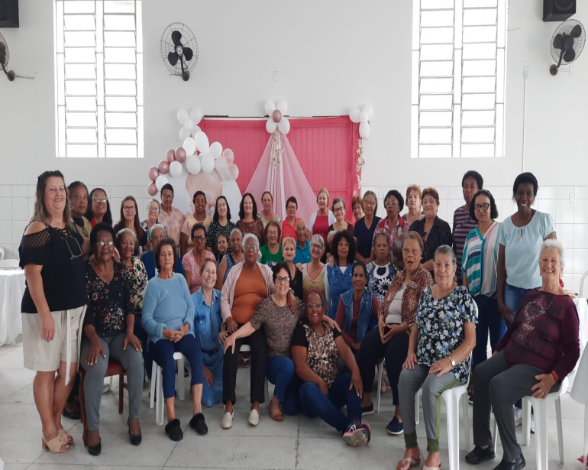
GRUPOS DA TERCEIRA IDADE
Os grupos da Terceira Idade são divididos em 05 grupos que se reúnem uma vez por semana, quatro grupos se encontram no Centro de Convivência da Terceira Idade e o quinto no Centro Comunitário da Igreja do Três de Maio.
Desenvolvemos oficinas e comemoramos datas festivas envolvendo todos os grupos.
Total de Idosos: 397

Slide 7
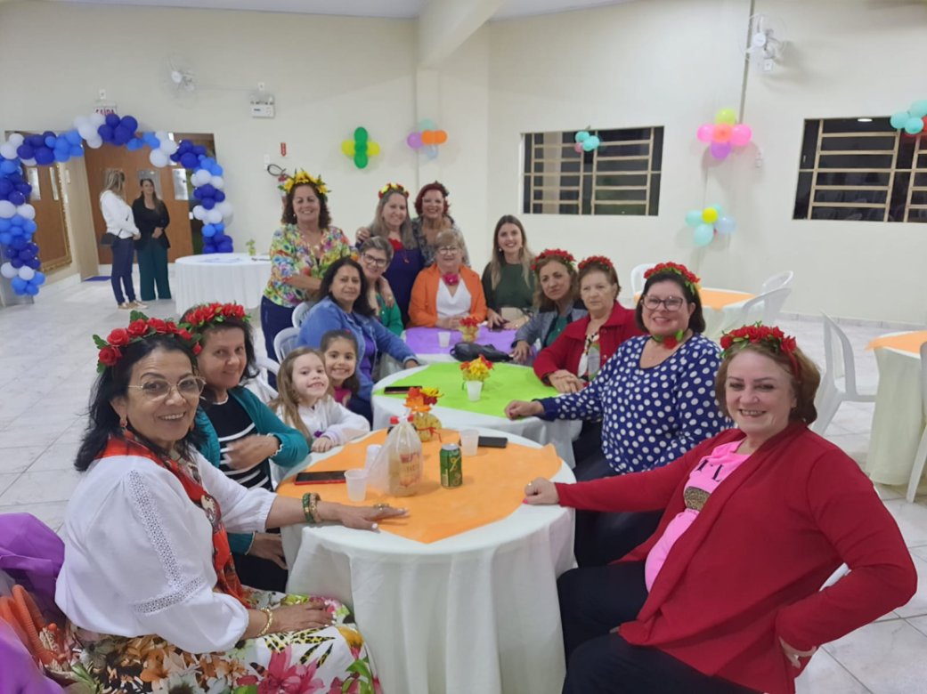
GRUPOS DE MULHERES
Os grupo de mulheres são divididos em 09 grupos, que se encontram nas comunidades totalizando 156 mulheres.
Desenvolvemos nesses grupos oficinas pontuais e encontros festivos durante o ano.

Slide 8
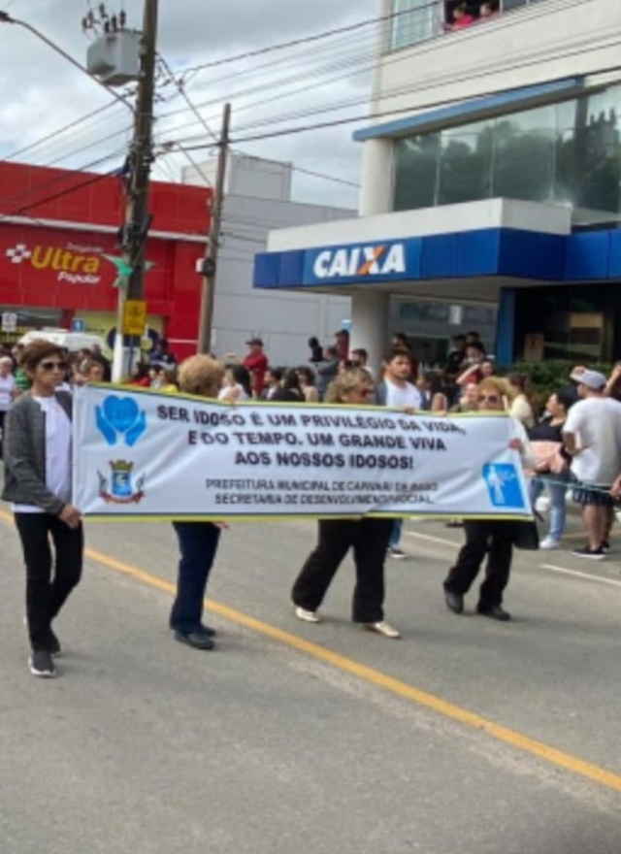
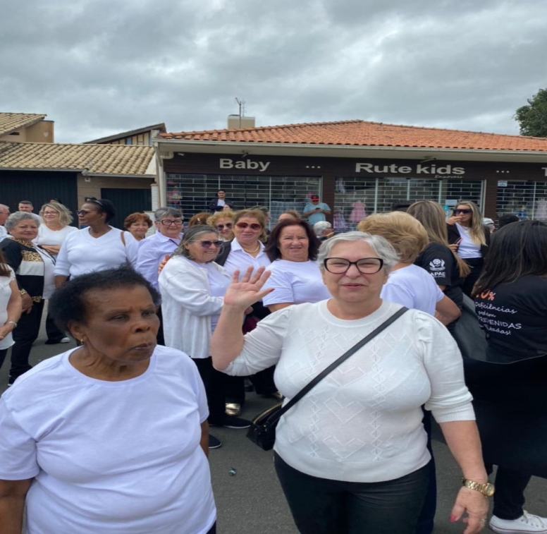
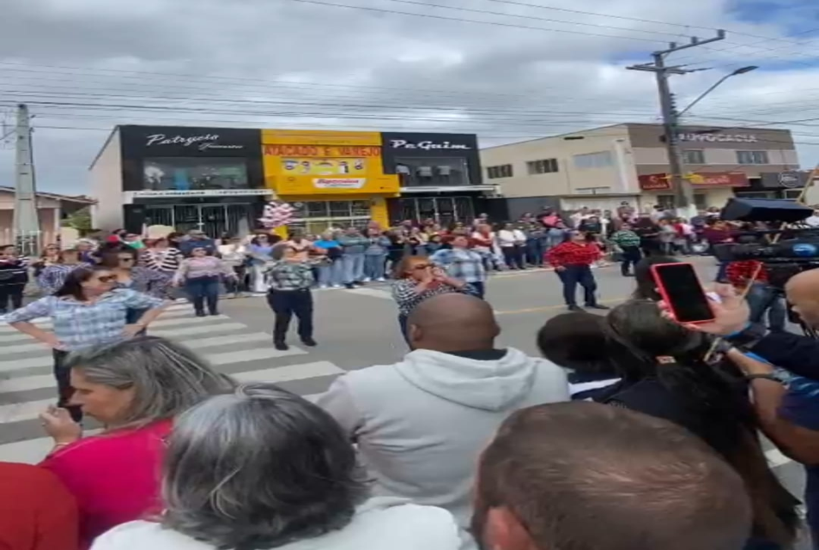
DESFILE 07 DE SETEMBRO

Slide 9
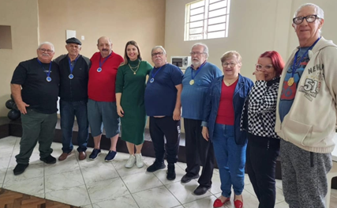
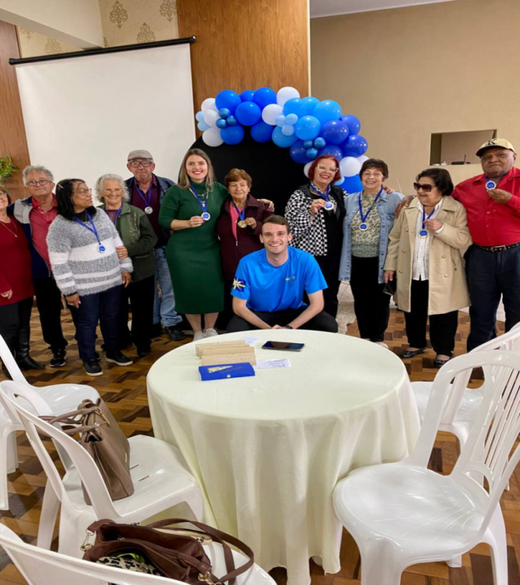
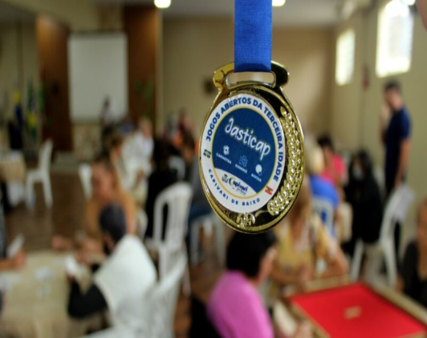
Jogos municipais da Terceira Idade

Slide 10
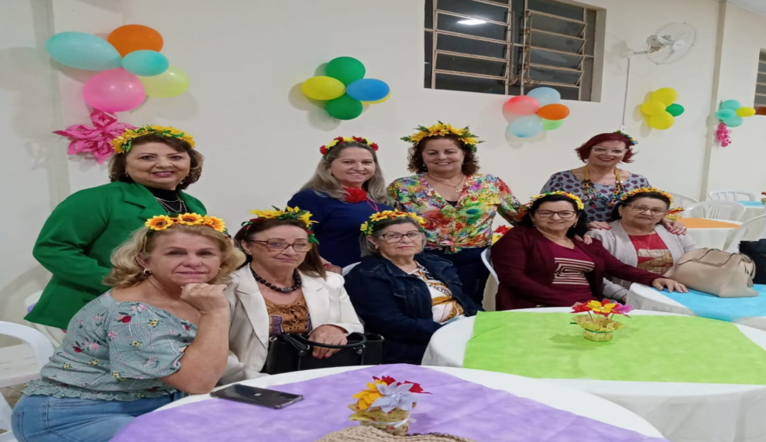
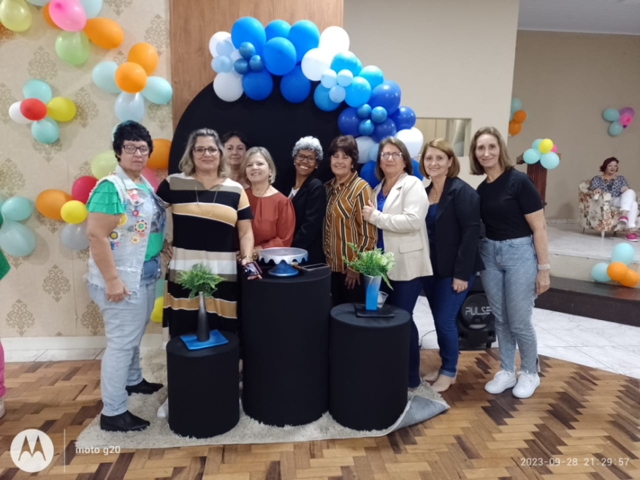
Festa da Primavera – Grupo de Mulheres

Slide 11
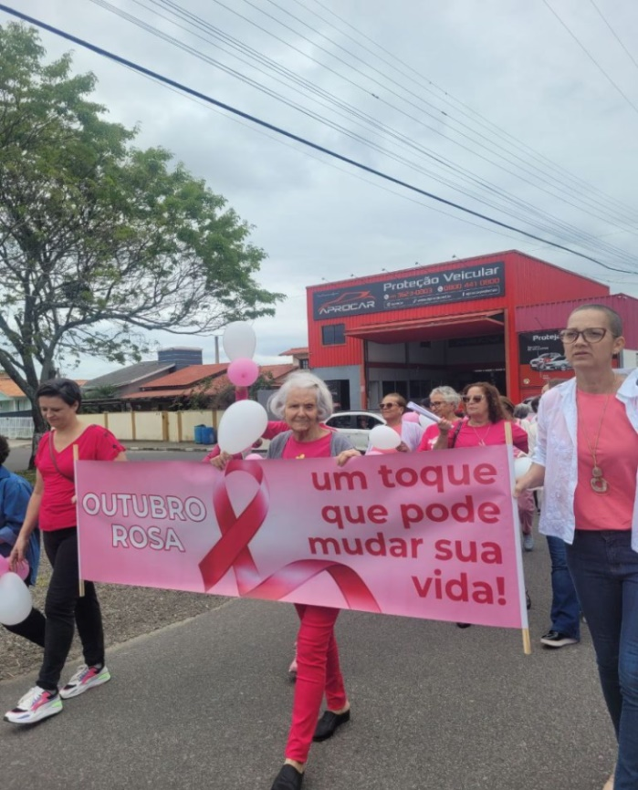
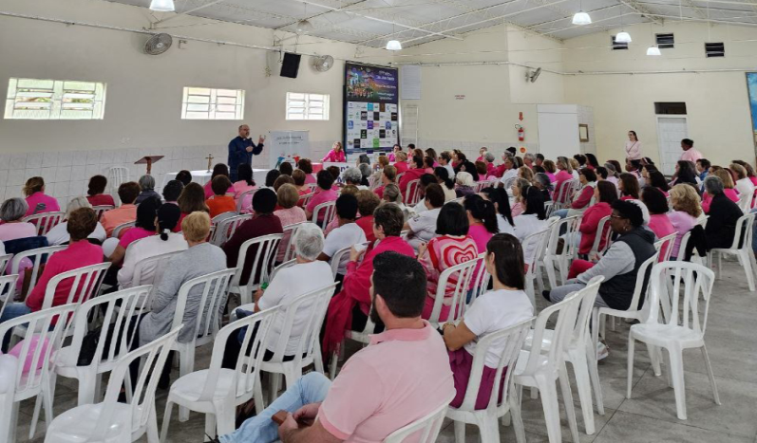
Caminhada Rosa (parceria com a Rede Feminina de Combate ao Câncer

Slide 12
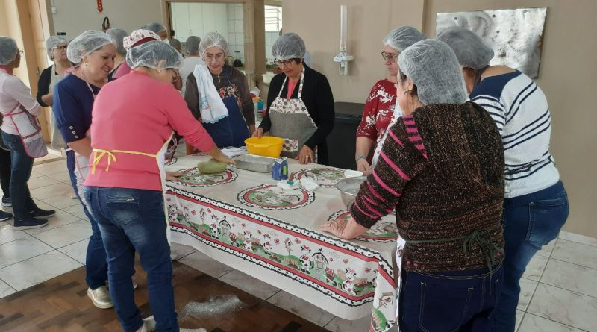
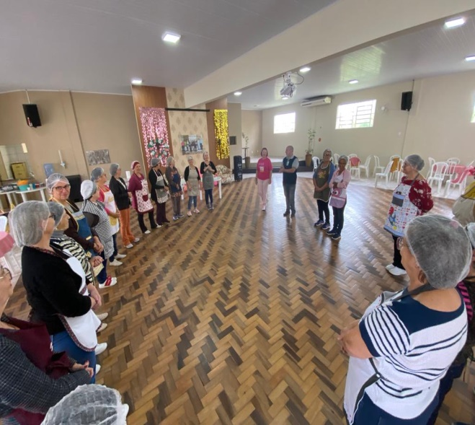
Oficina de Panificação Mulheres e Idosas

Slide 13
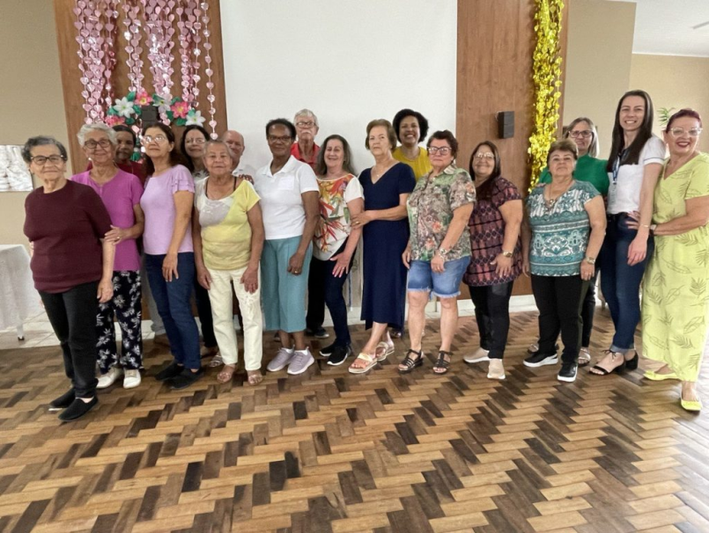
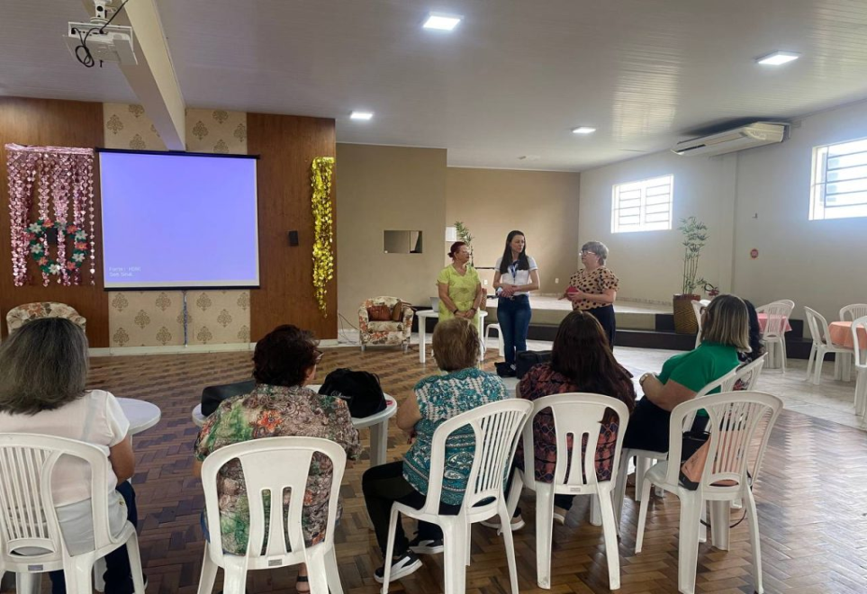
Formatura da 2ª Turma do Curso de Maturidade Digital

Slide 14
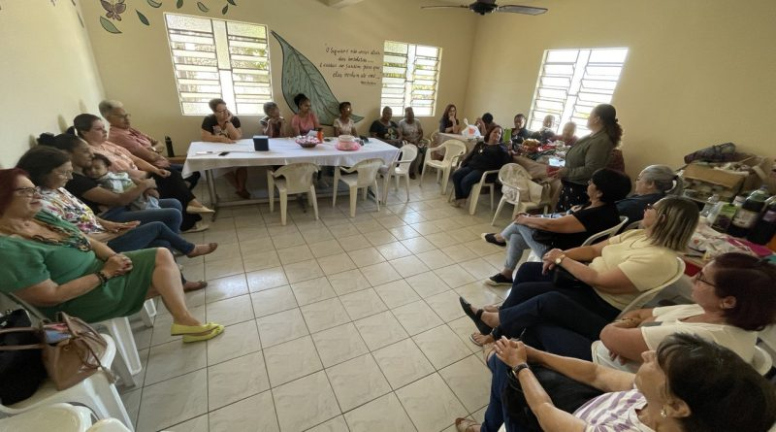
Intercâmbio entre os Grupos de Mulheres

Slide 15
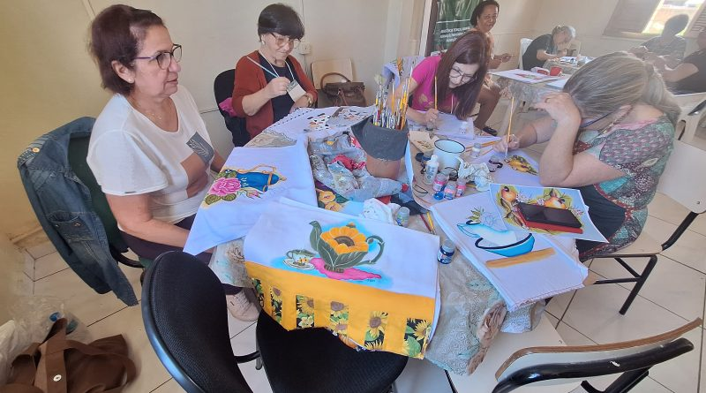
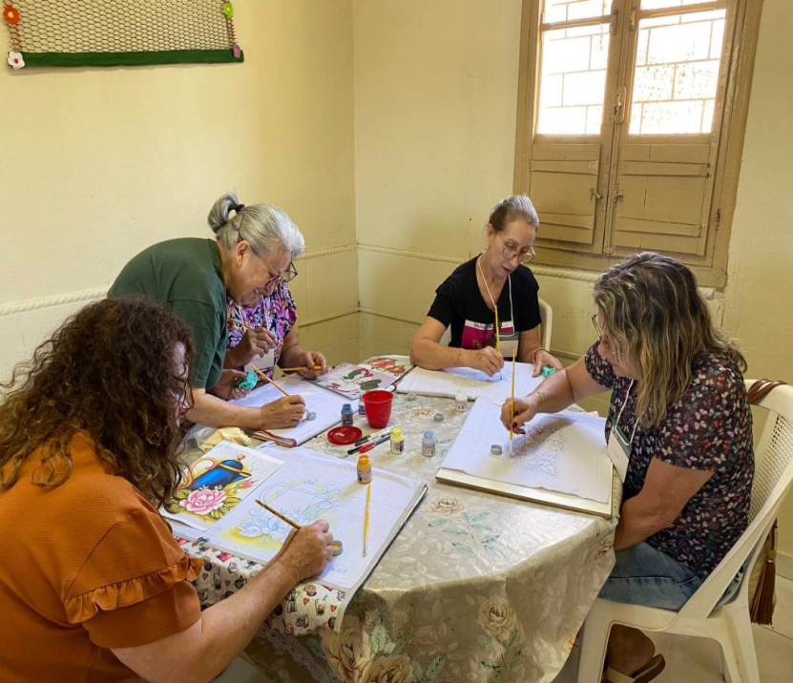
Curso de Pintura Grupo de Mulheres

Slide 16
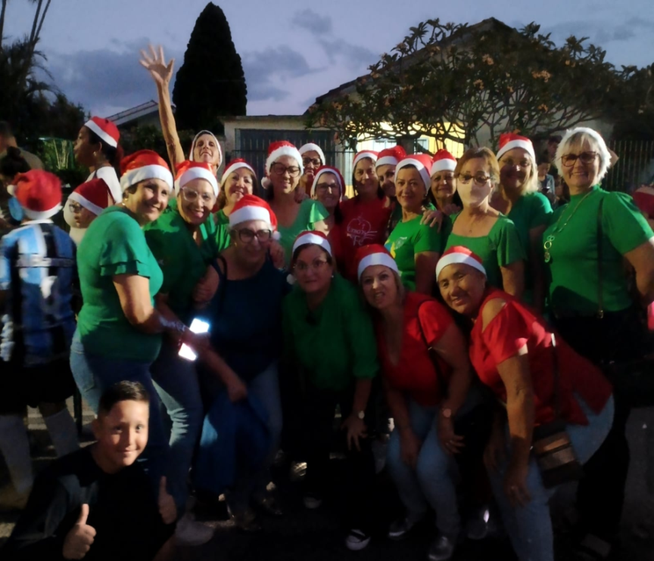
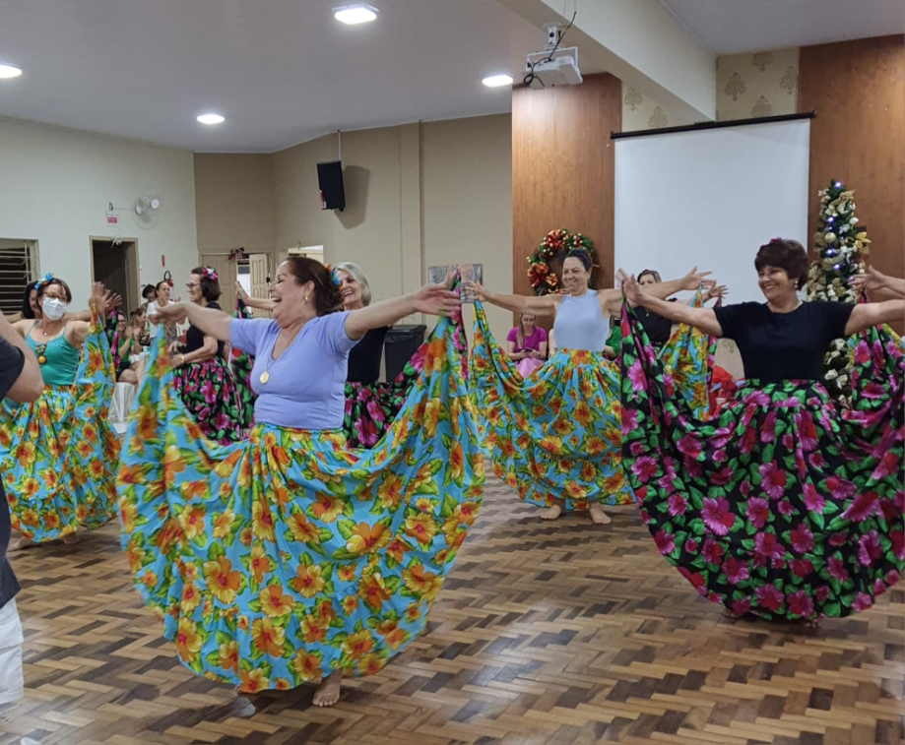
Desfile de Natal e Grupo de Dança

Slide 17
HABITAÇÃO
Busca auxiliar na resolução de problemas relacionados a moradias e saneamento básico junto à Coordenadoria de Planejamento Urbano e Meio Ambiente, encaminhando as demandas para a Assistente Social responsável pelo atendimento, preenchimento de Cadastro, visita técnica e parecer socioeconômico da situação das famílias, com finalidade de fomentar e executar a política habitacional do município e atender famílias em vulnerabilidade social.

Slide 18
HABITAÇÃO
Atividades realizadas no 3º quadrimestre de 2023.
- Realização de 3 reuniões com representantes das Secretarias municipais para a reativação do Conselho Municipal de Habitação e Interesse Social;
- Aplicação do protocolo especial de atendimento habitacional;
- 6 atendimentos com encaminhamento para o setor de planejamento e para a Assistente Social responsável pelo elaboração parecer socioeconômico;
- 4 visitas técnicas (in loco) em casas em situação de precariedade habitacional;
- Criação da Lei nº. 2261, de 11 de outubro de 2023, que cria o Conselho Municipal de Habitação de Interesse Social (CMHIS).

Slide 19
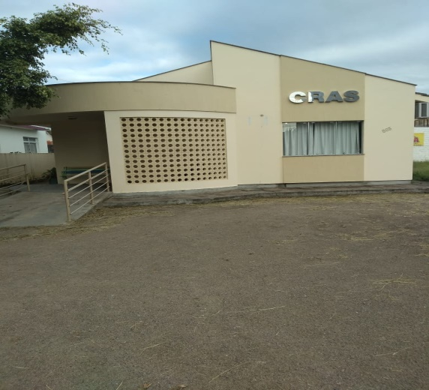
Proteção Social Básica CRAS
Destinado a prevenção de riscos sociais e pessoais, por meio da oferta de programas, projetos, serviços e benefícios a indivíduos e famílias em situação de vulnerabilidade social.
Centro de Referencia de Assistência Social - CRAS

Slide 20
Proteção Social Básica CRAS
Descrição | Quantidade
Atendimentos no CRAS | 1678
Famílias/indivíduos em acompanhamento no PAIF | 1518
Crianças e Adolescentes do SCFV | 93 CRAS 200/mês CEACA
Idosos no SCFV | 240
Encaminhamentos para CEACA | 12
Reuniões de Equipe | 09
Encaminhamento SINE / Mercado de Trabalho | 56
Visitas Domiciliares | 286

Slide 21
Proteção Social Básica CRAS
Descrição | Oficinas
Oficinas do SCFV no CRAS para Crianças, Adolescentes e Idosos | Dança, Crochê, Yoga, Artesanato, Violão.
Oficinas do PAIF para mulheres | Artesanato, Manicure e Defesa Pessoal.

Slide 22
Participação em eventos (setembro)
Participação na Semana da Pessoa Idosa;
Participação no evento Social e Ação no Bairro Santo André;
Reuniões de Equipes;
Participação Festa da Primavera com o Grupo de Mulheres dos Bairros;

Slide 23
Participação em eventos (outubro)
Entrega de lanches especiais alusivo ao Dia das Crianças;
Passeata alusiva ao Outubro Rosa;
Reunião de Equipe;

Slide 24
Participação em eventos (novembro)
Reunião de Equipe;
Participação no Evento Novembro Azul na Terceira Idade;
Encerramento das Oficinas;
Viagem ao Beto Carrero com crianças e adolescentes do Serviço de Convivência e Fortalecimento de Vínculos, na Execução Indireta – CEACA.

Slide 25
Participação em eventos (dezembro)
Jantar de encerramento dos Grupos de PAIF
“Noite do Soninho” como atividade de encerramento dos Grupos de crianças do SCFV
Jantar da Gratidão do CEACA
Encerramento das atividades dos Grupos da Terceira Idade

Slide 26
REGISTRO DAS OFICINAS OFERTADAS PELO CRAS E PARTICIPAÇÃO EM ALGUNS EVENTOS

Slide 27
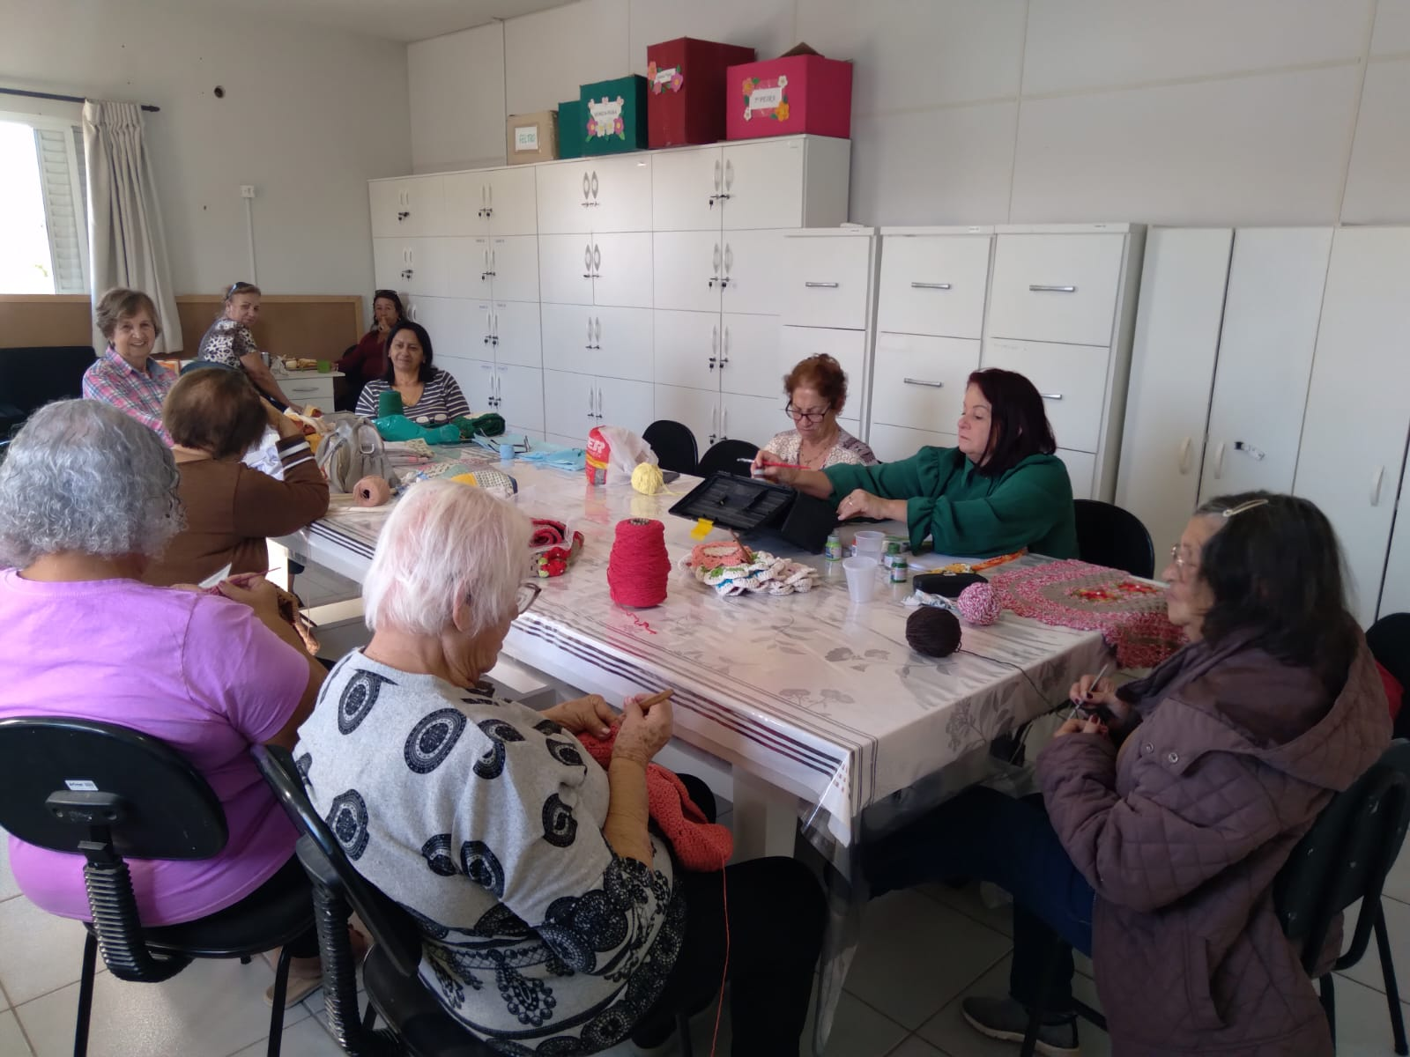
Crochê para Idosas

Slide 28
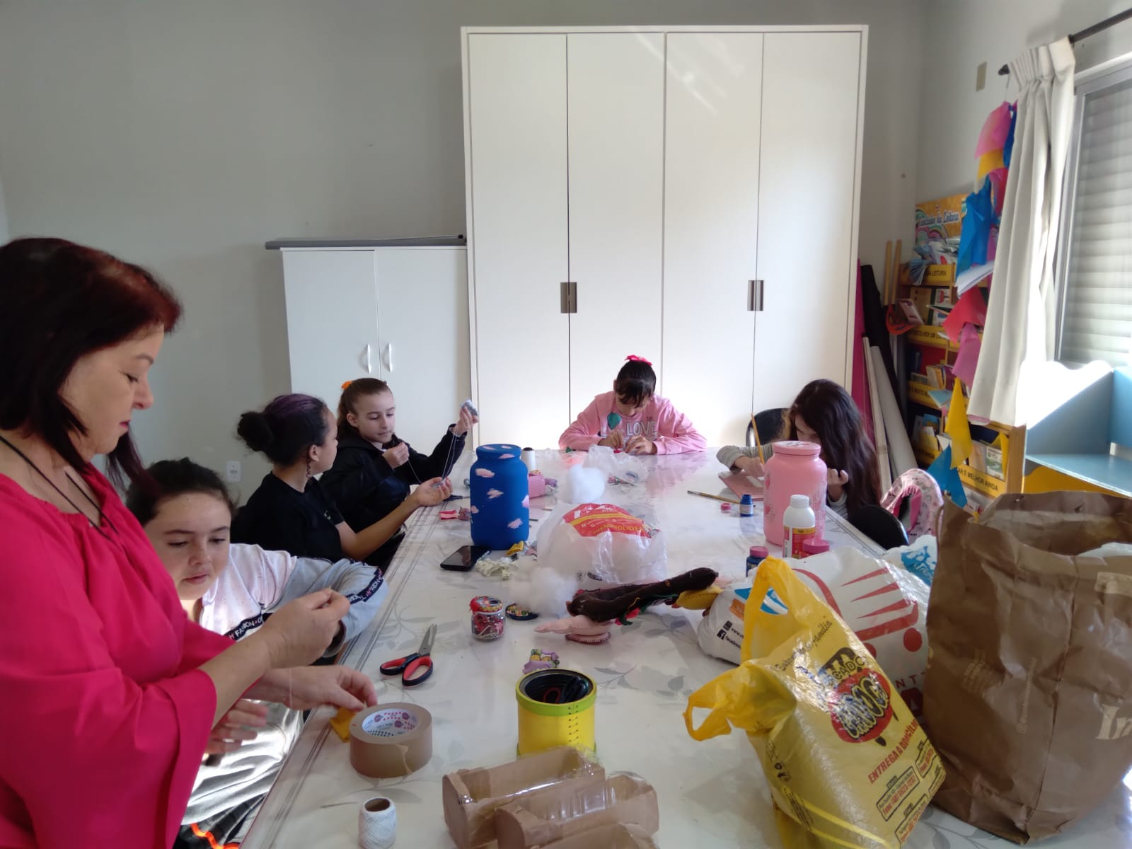
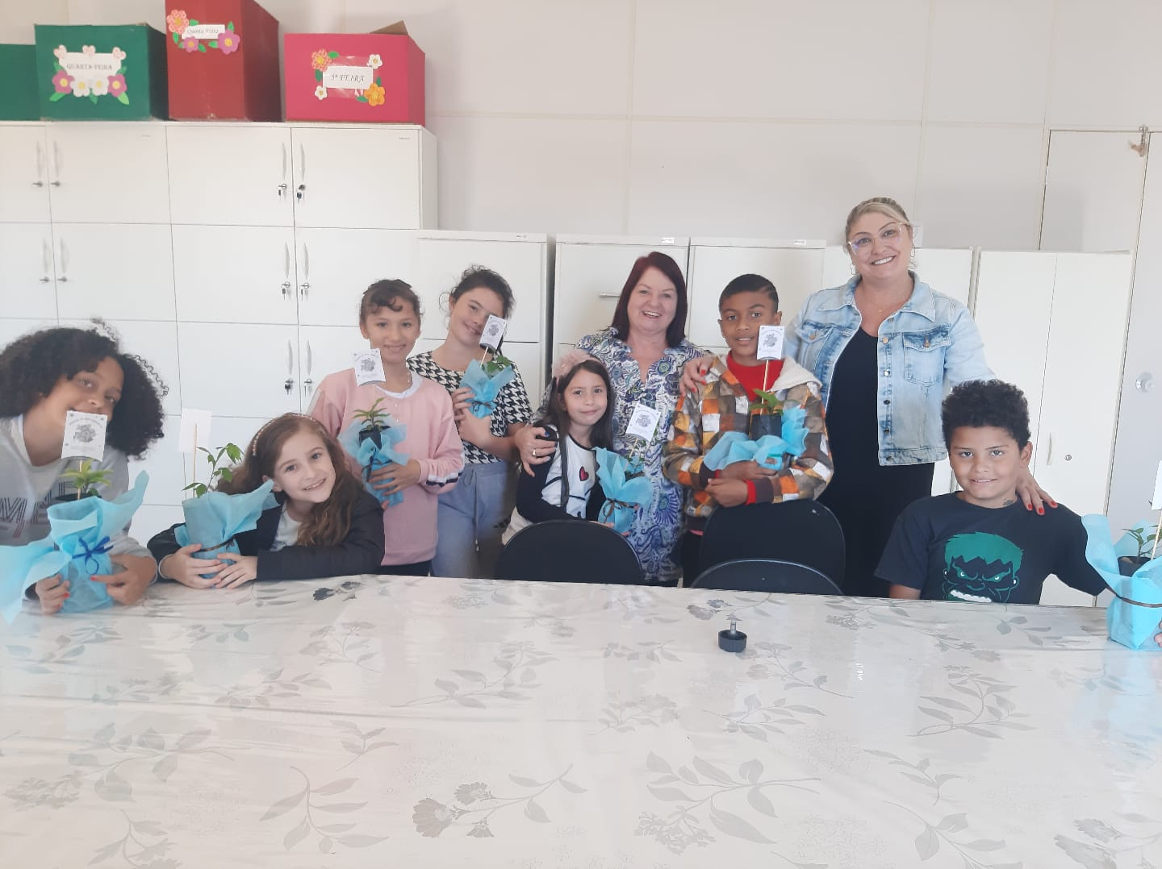
SCFV: Artesanato para Crianças

Slide 29
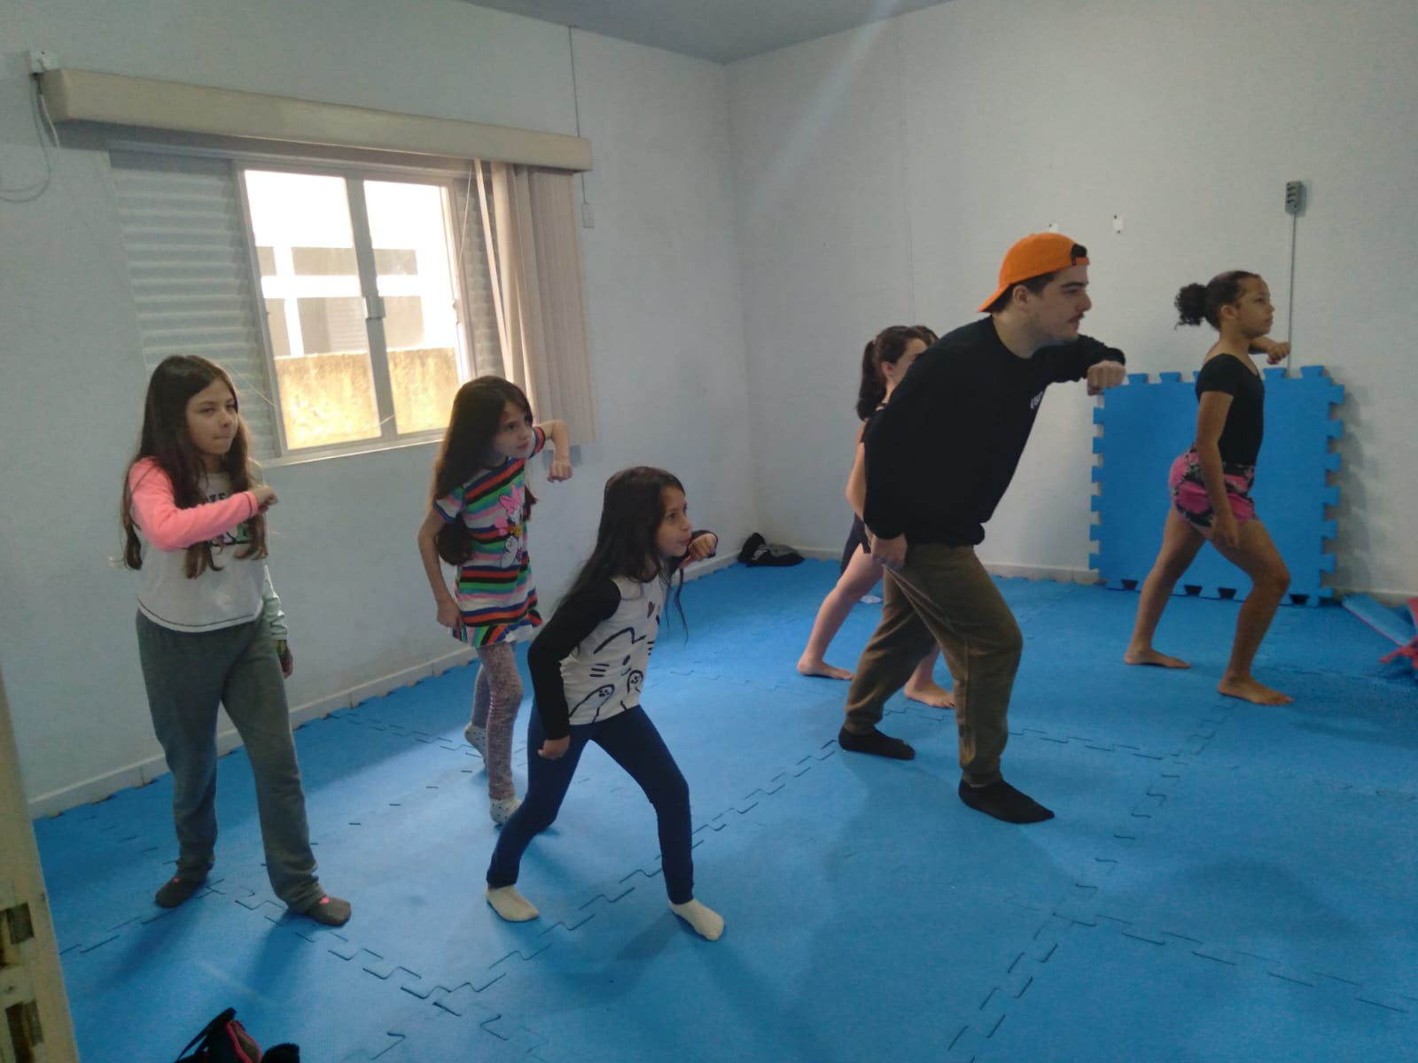
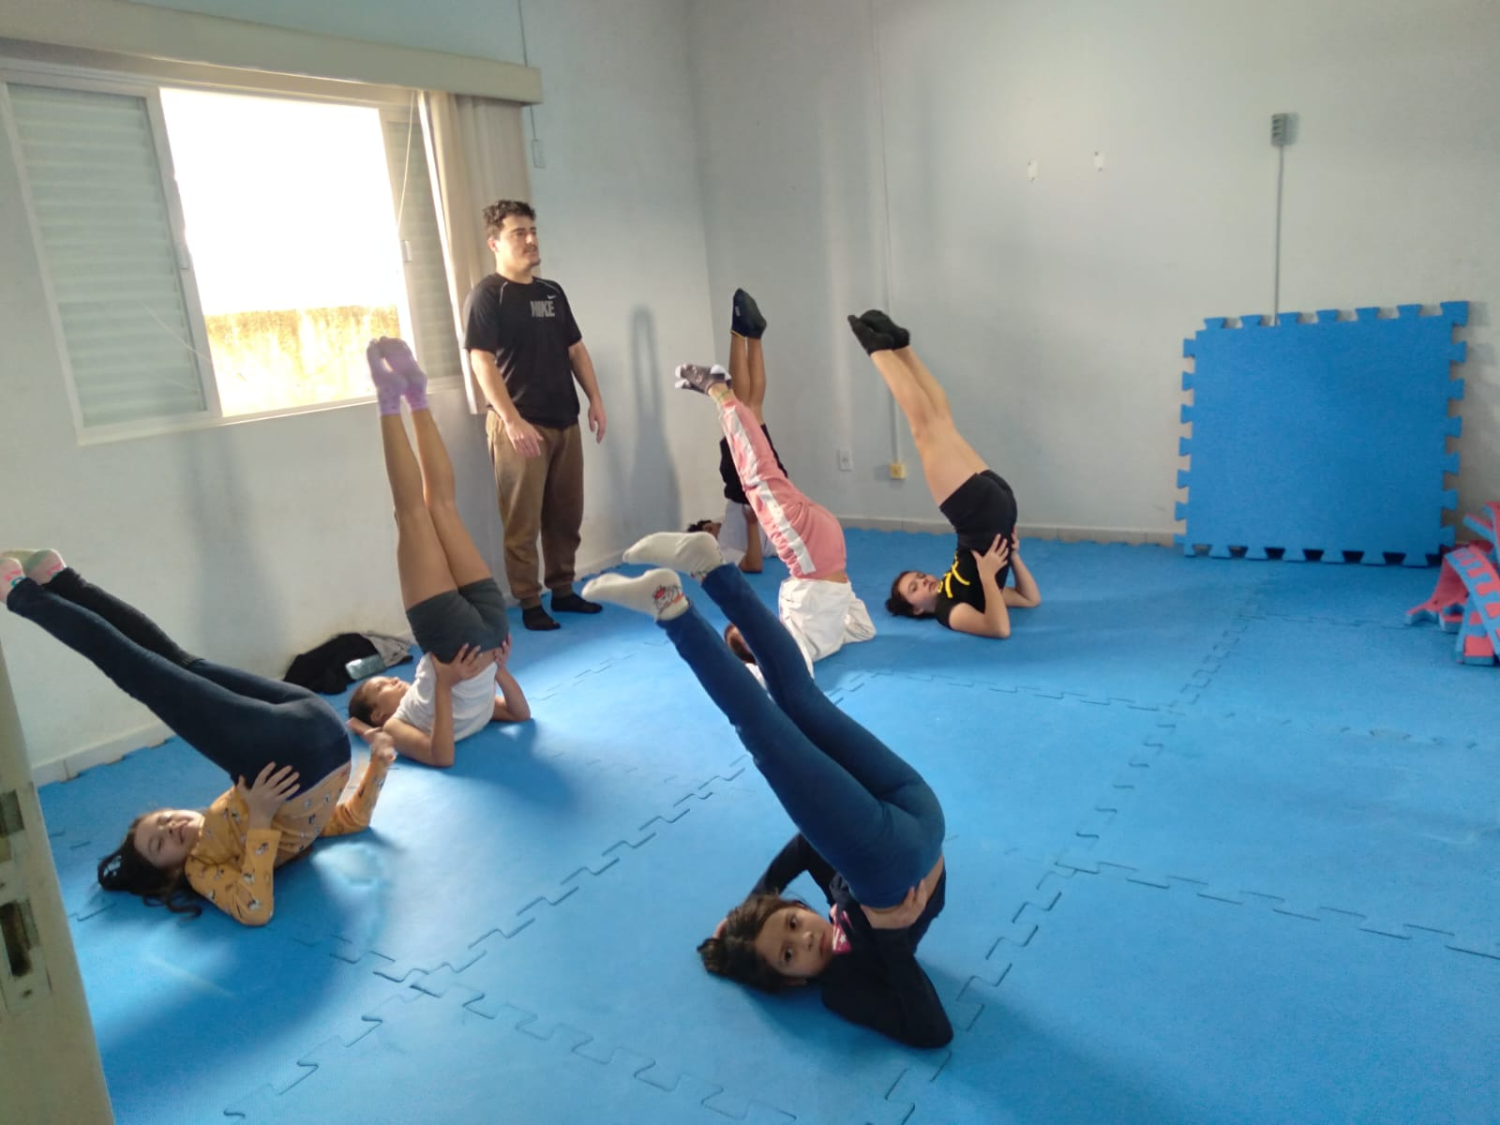
Oficinas de Dança para Crianças e Adolescentes

Slide 30
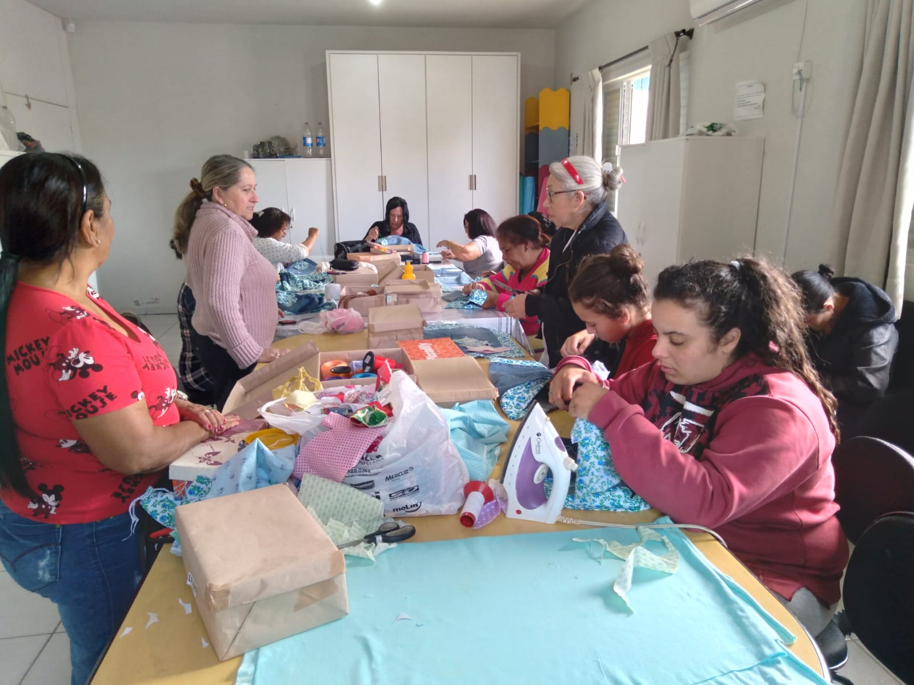
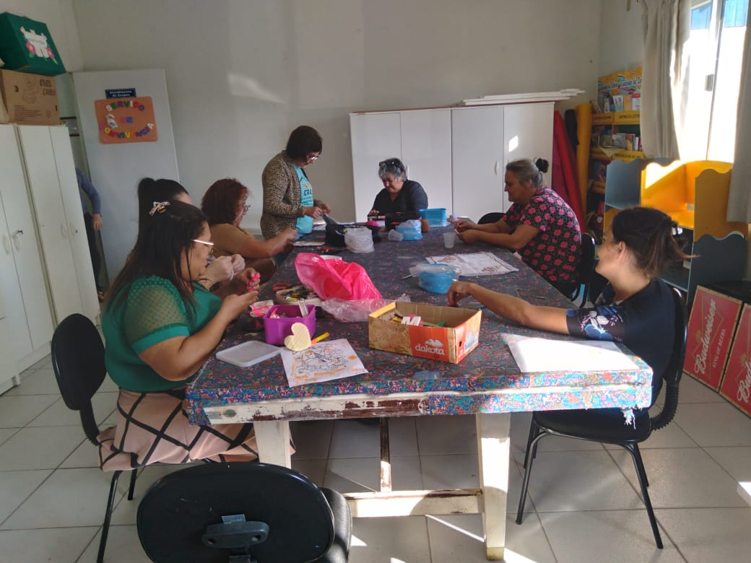
Oficina de Artesanato para Mulheres

Slide 31
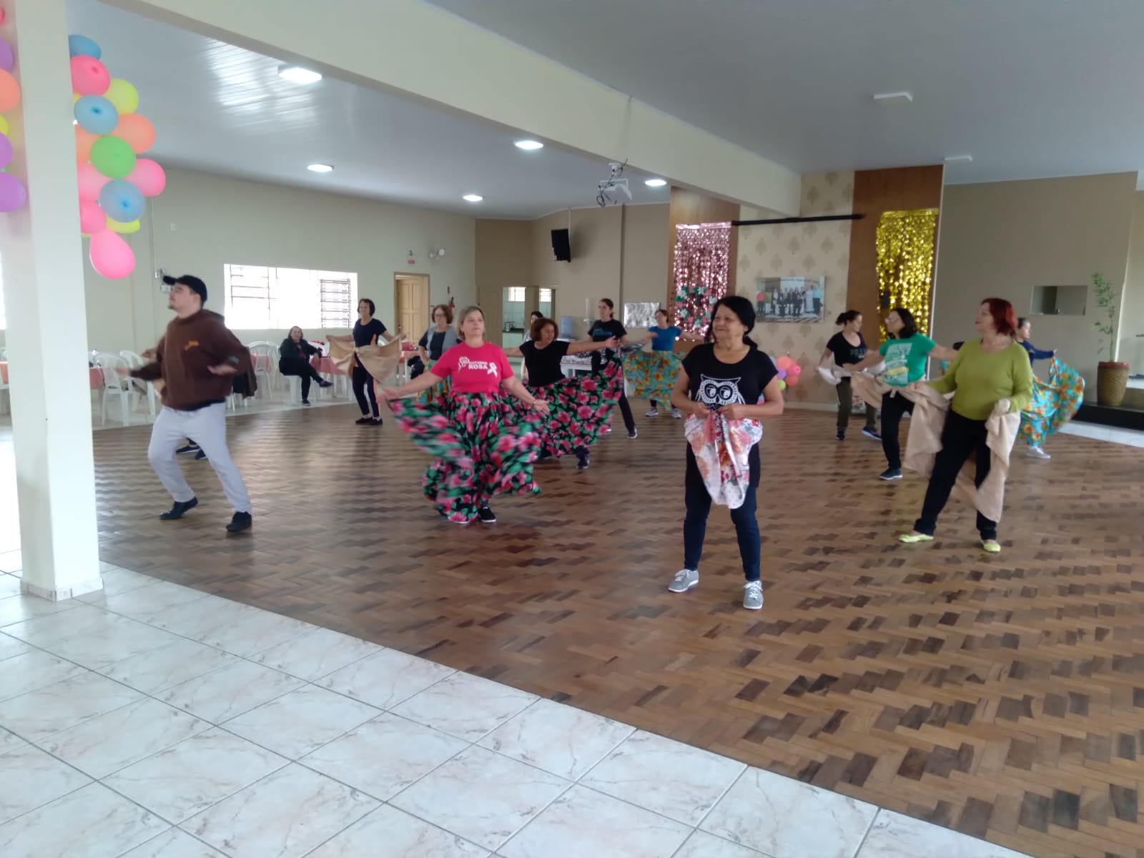
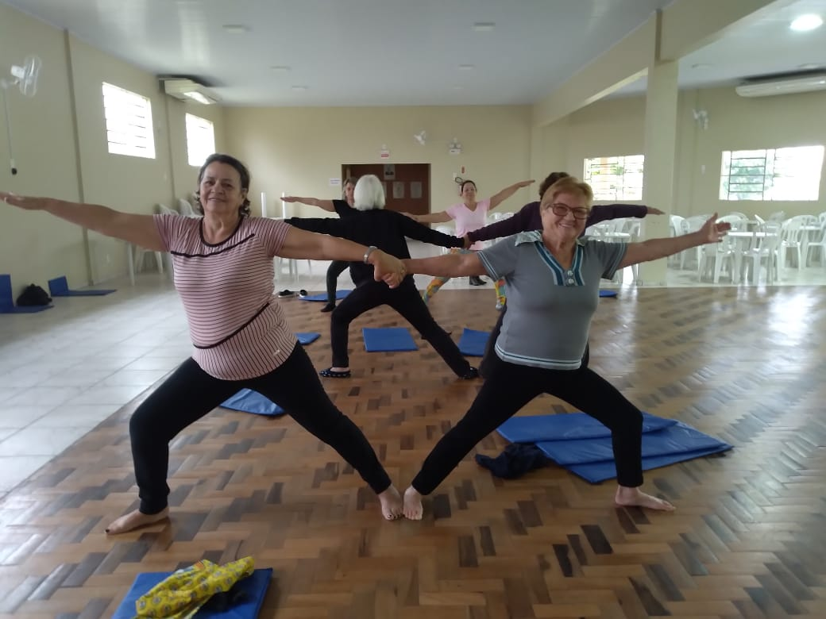
Oficina de Dança e de Yoga para Pessoas Idosas (terceira idade)

Slide 32
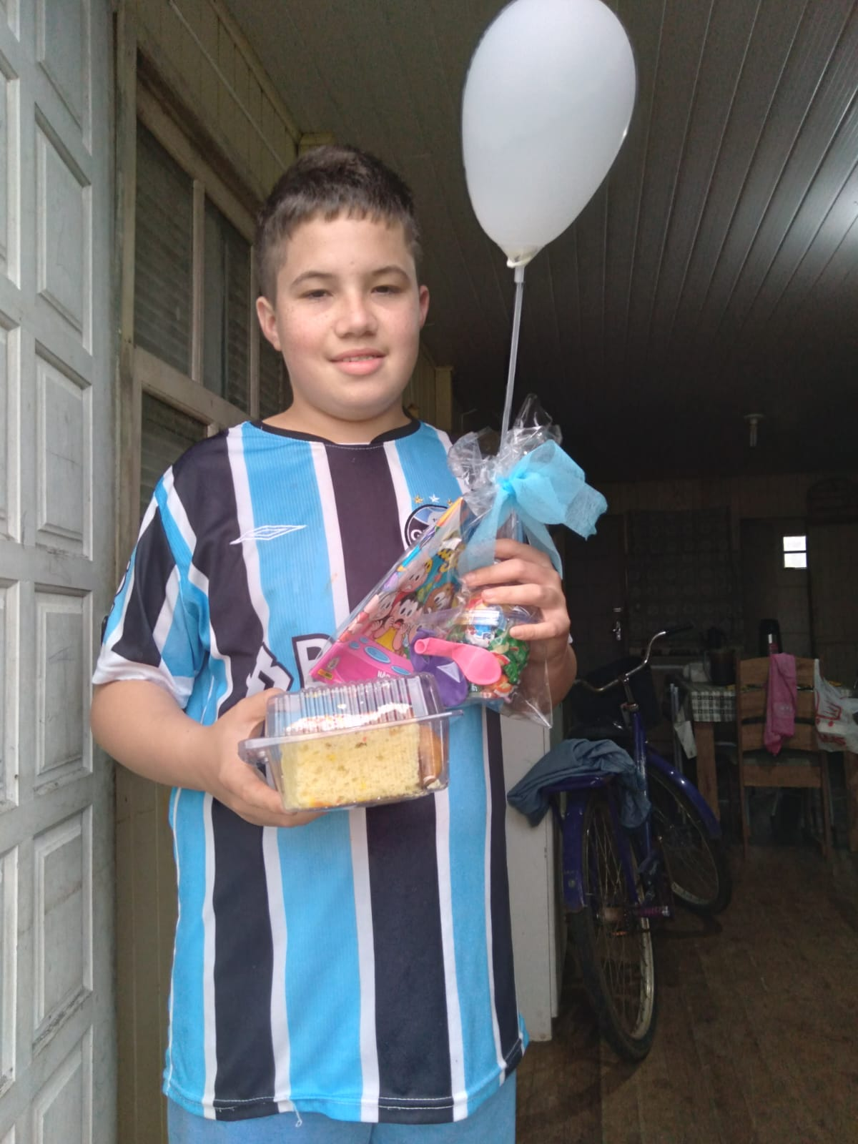
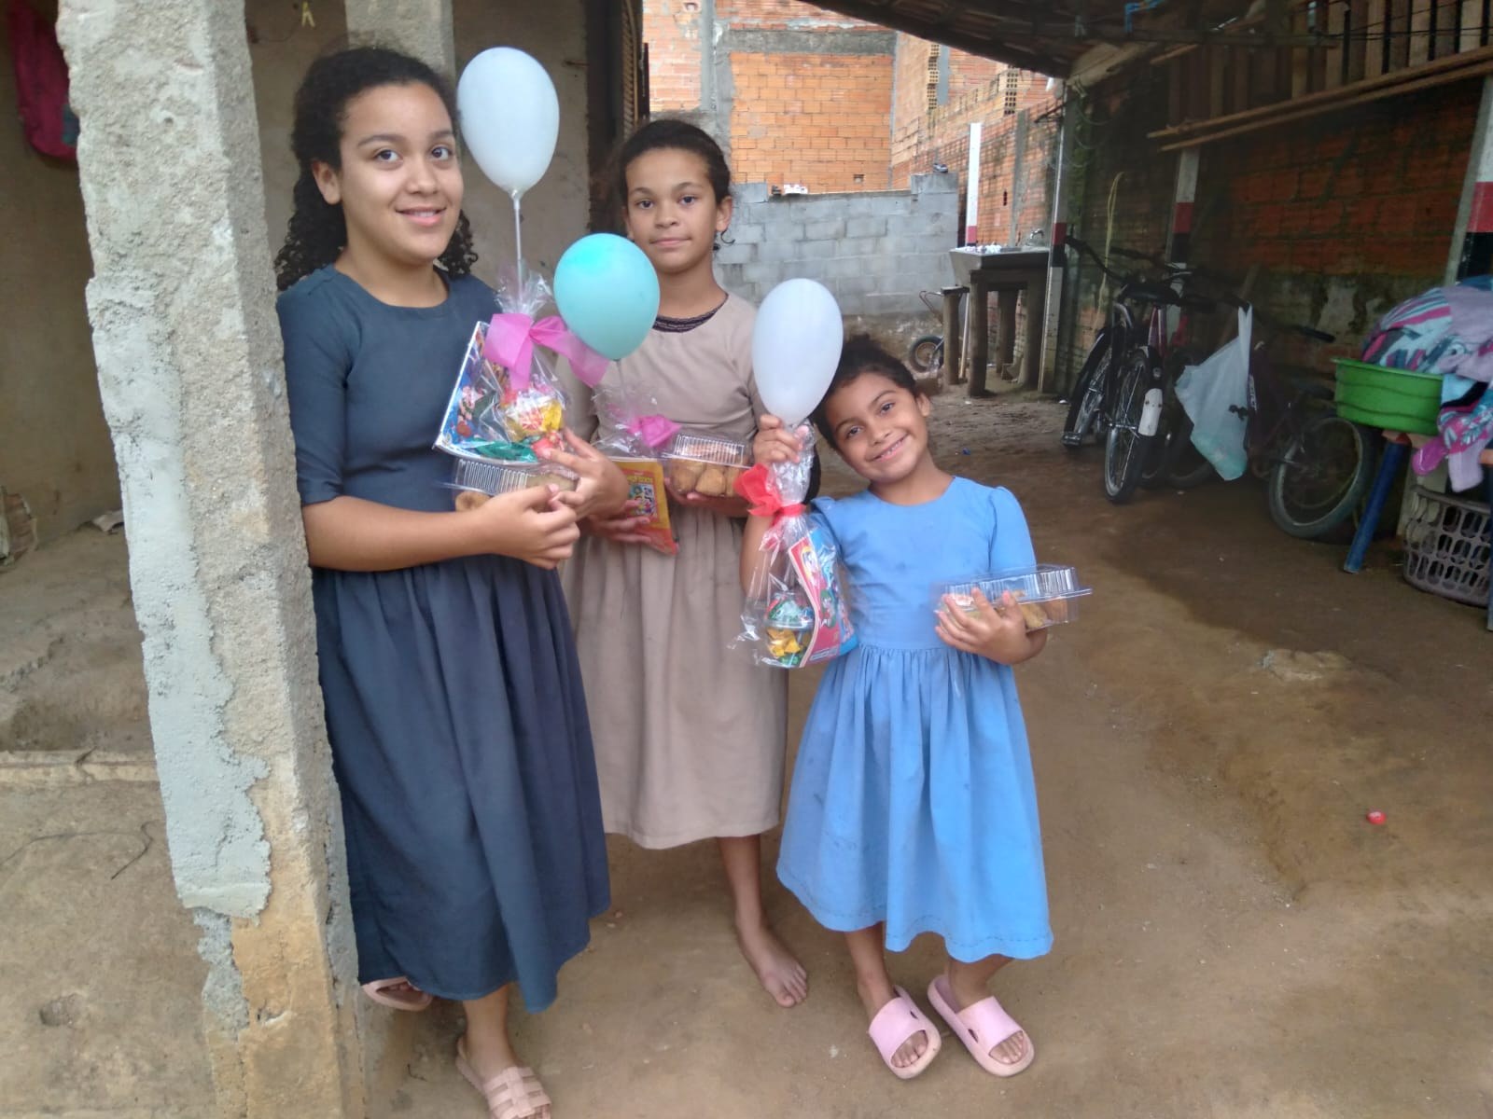
Entrega de lanche especial alusivo ao Dia das Crianças para as Crianças do SCFV

Slide 33
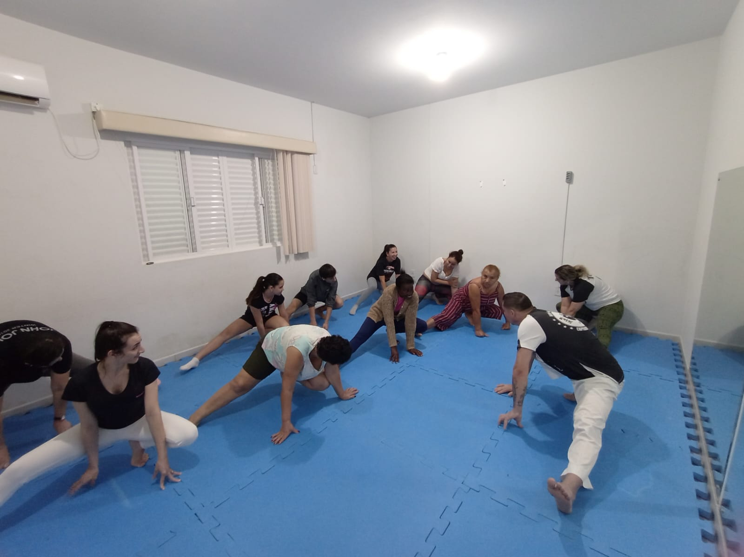
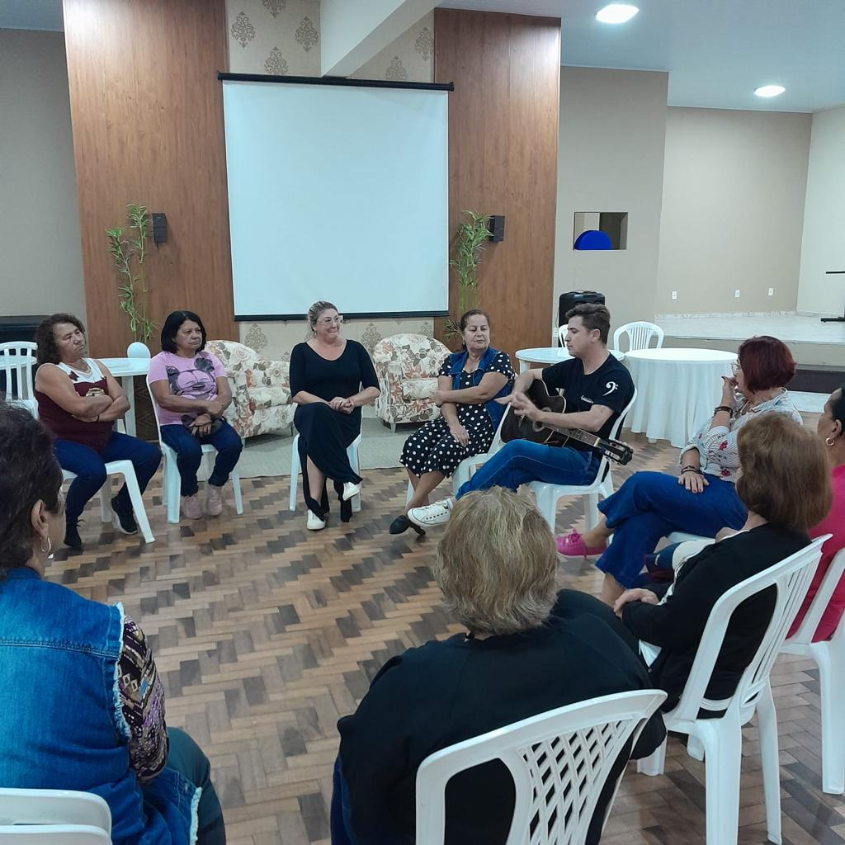
Defesa Pessoal e Coral

Slide 34
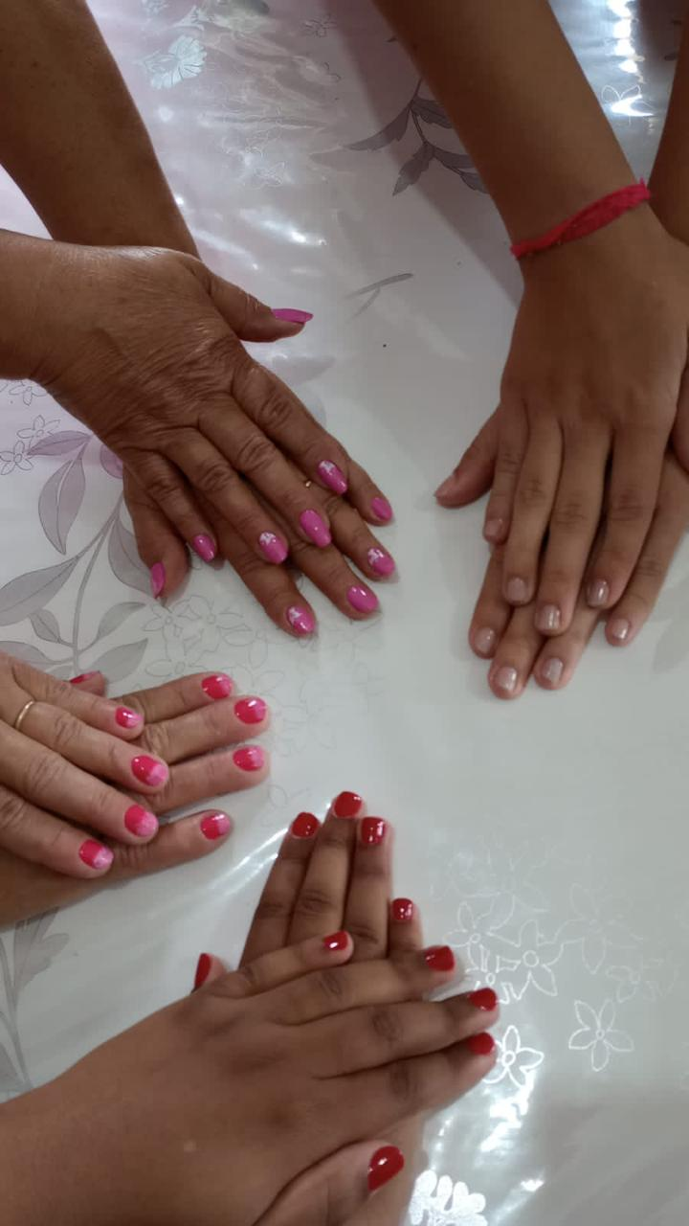
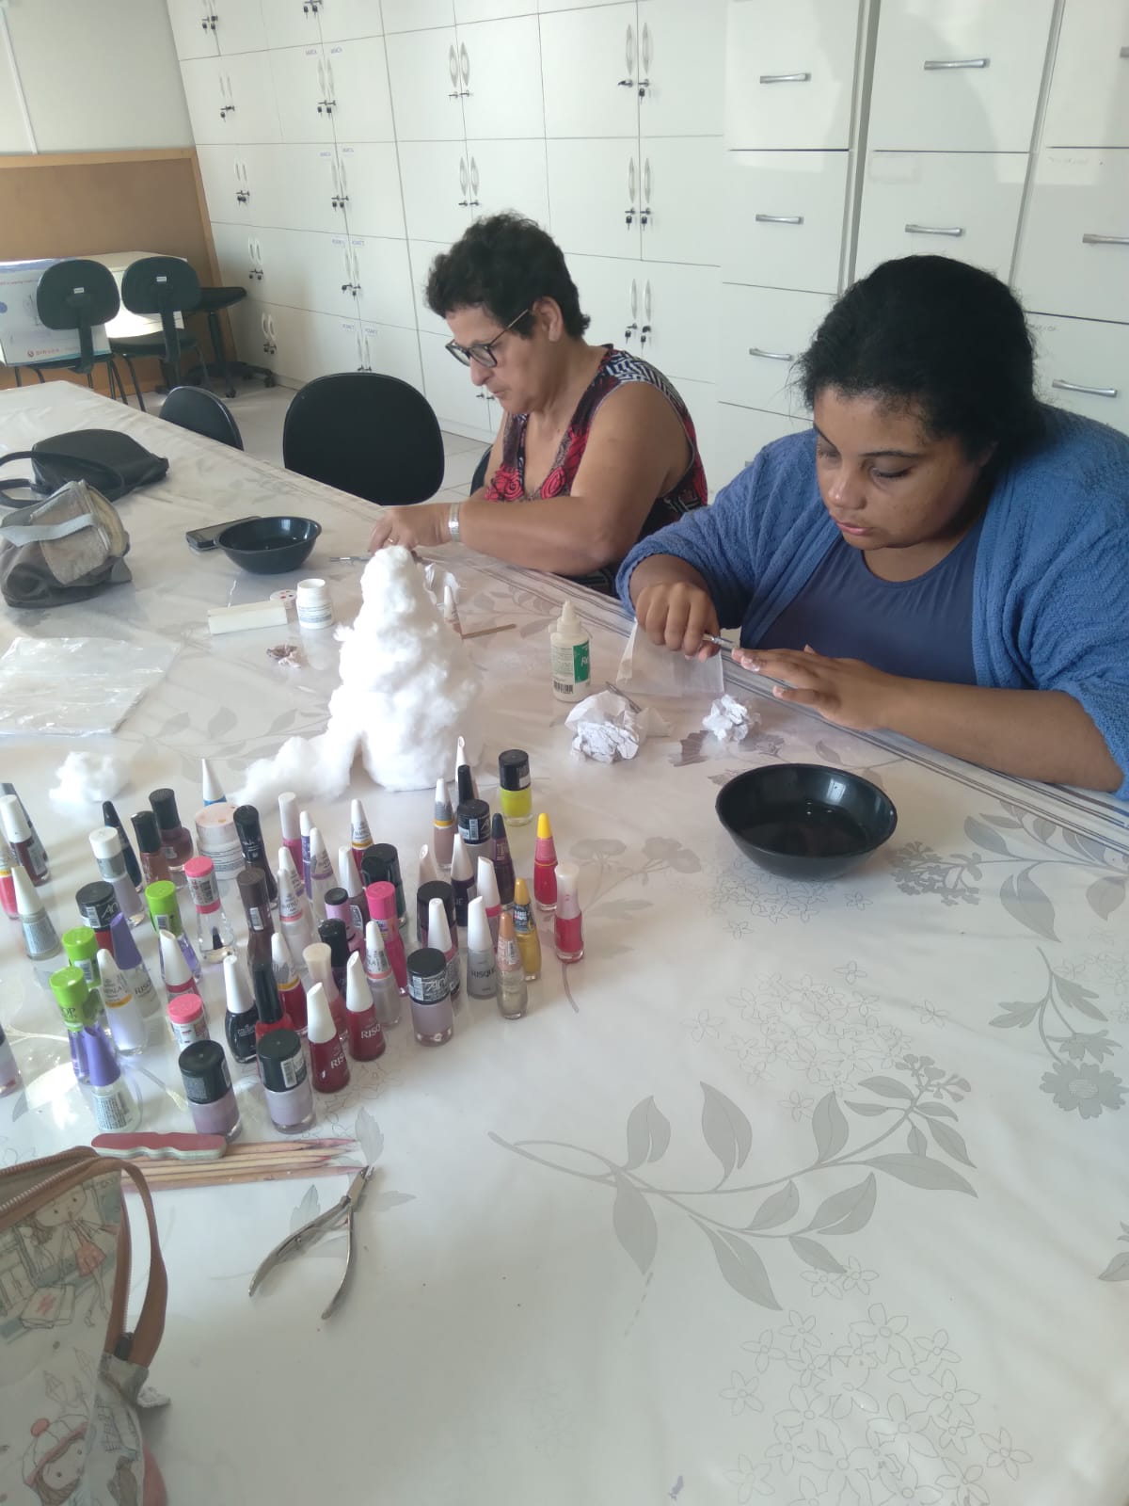
Grupo de Manicure

Slide 35
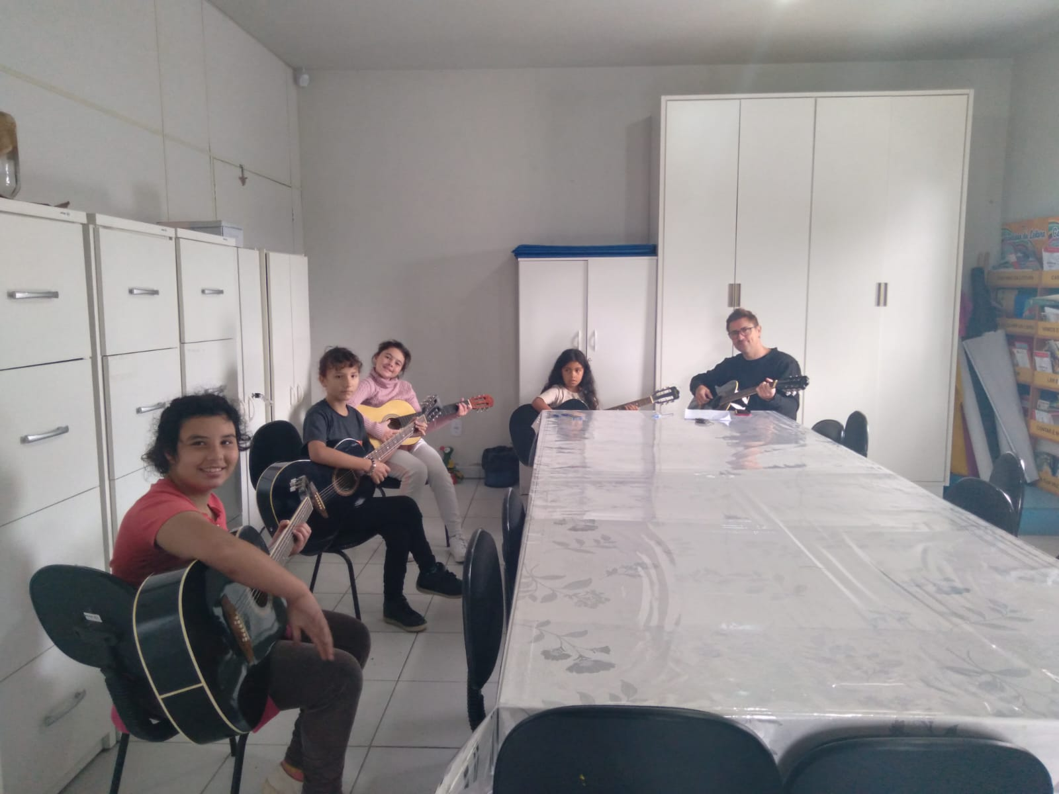
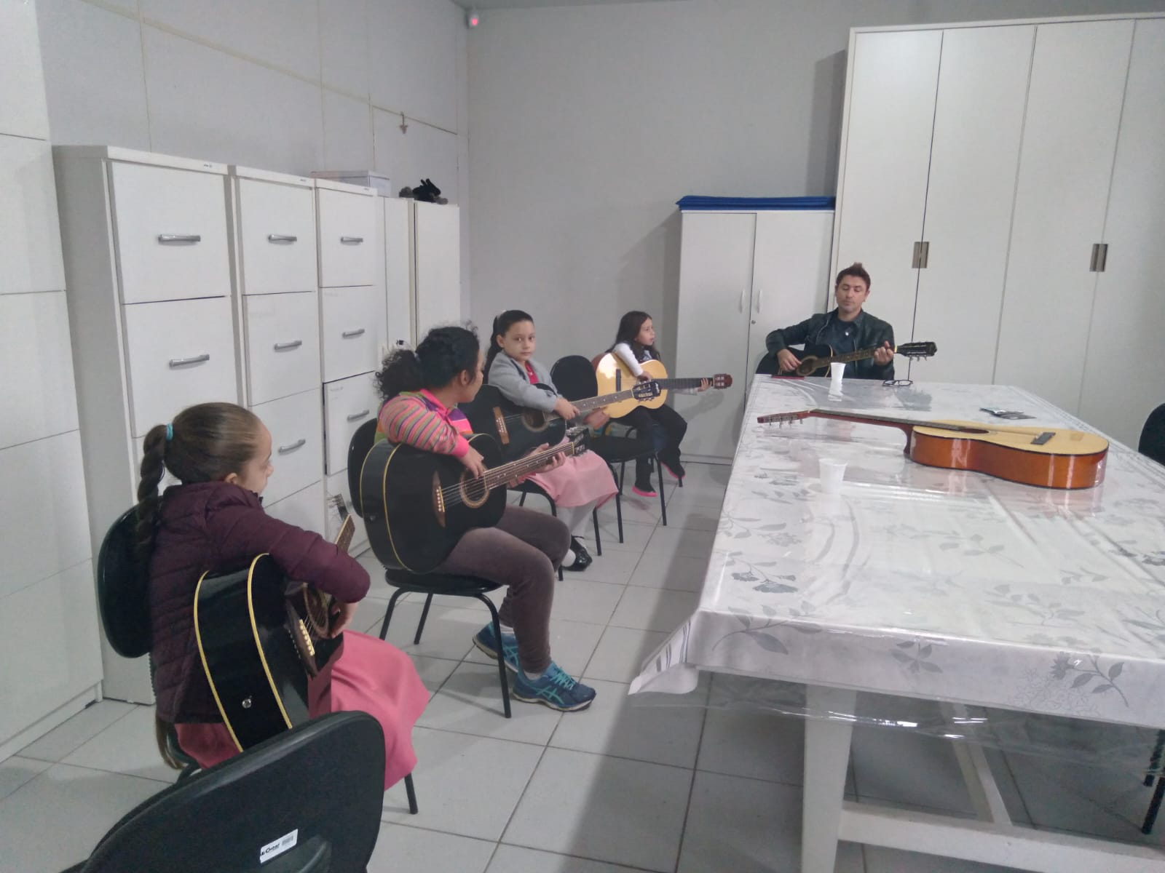
Musicalização

Slide 36
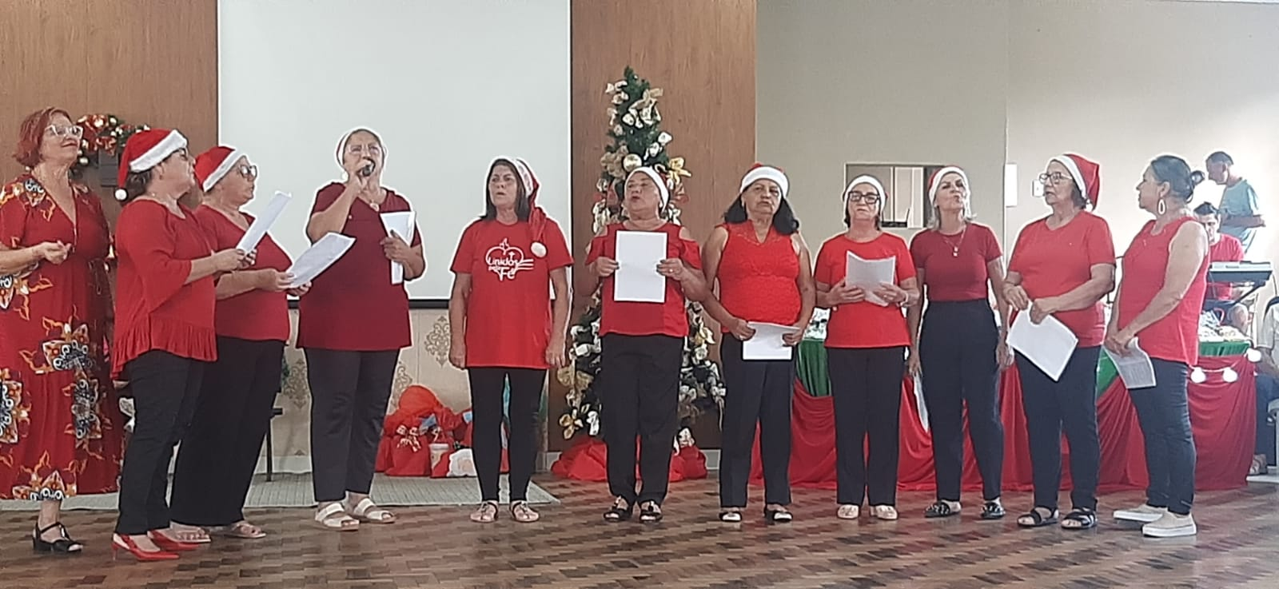
Apresentação do Coral da Terceira Idade

Slide 37
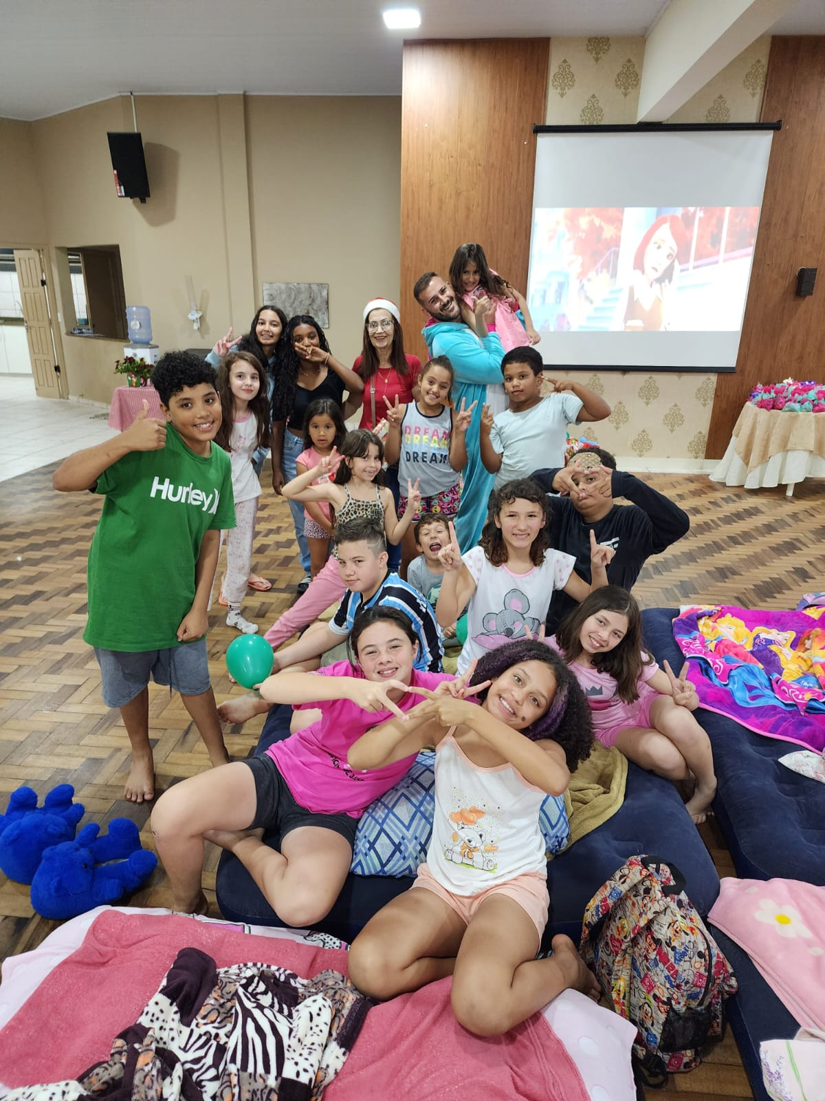
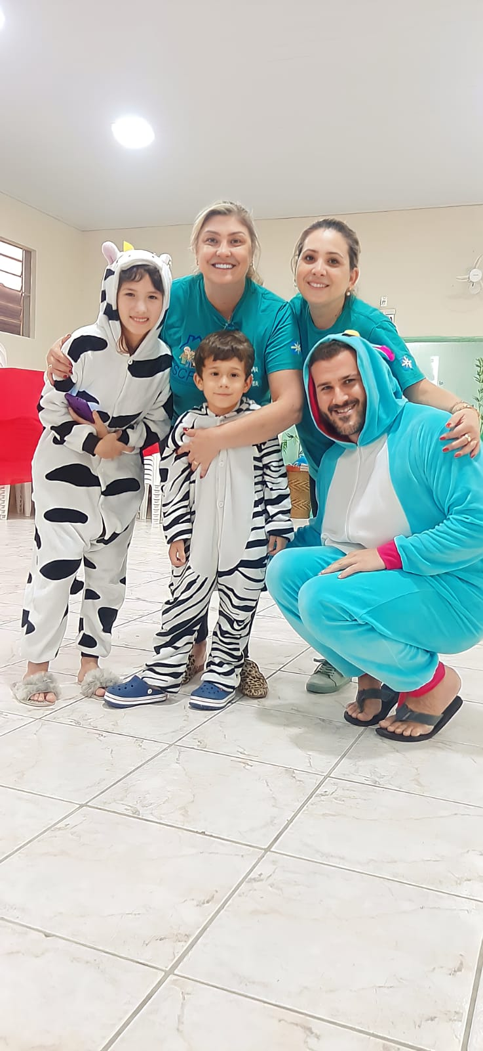
“Noite do Soninho” com as crianças do SCFV

Slide 38
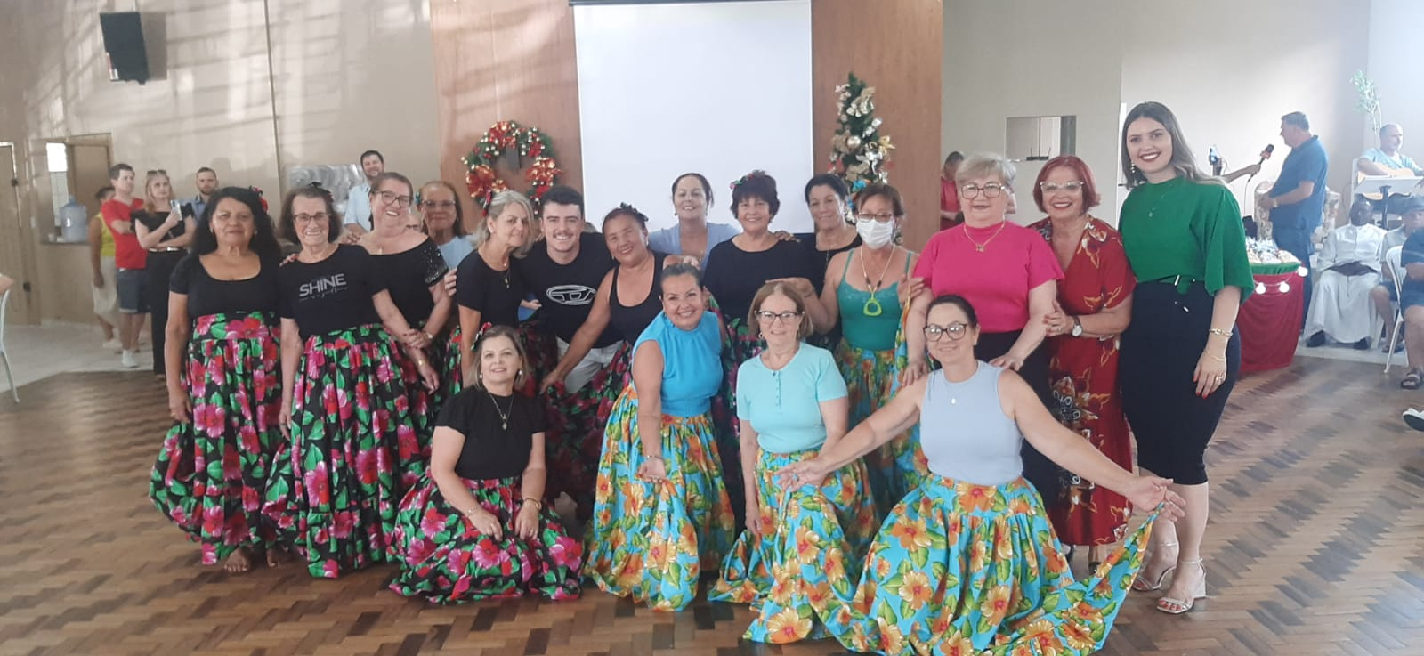
Apresentação Grupo de Danças de Idosos

Slide 39
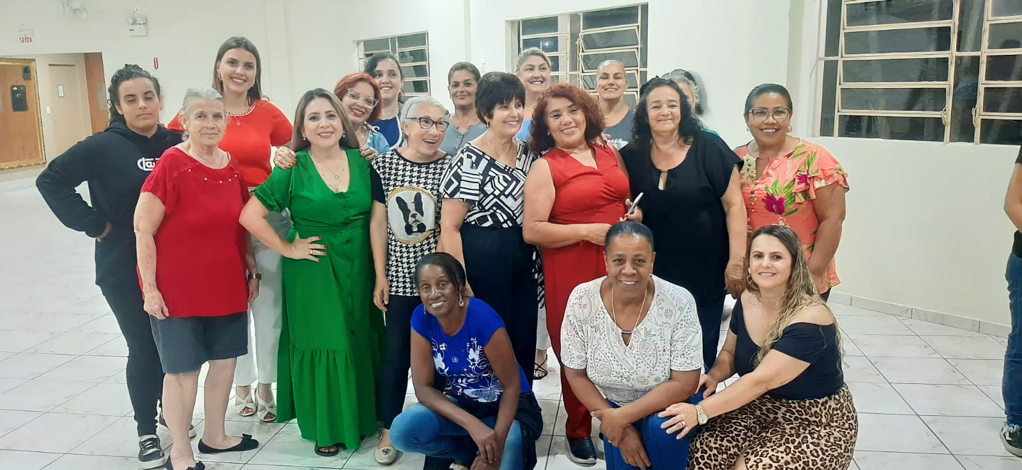
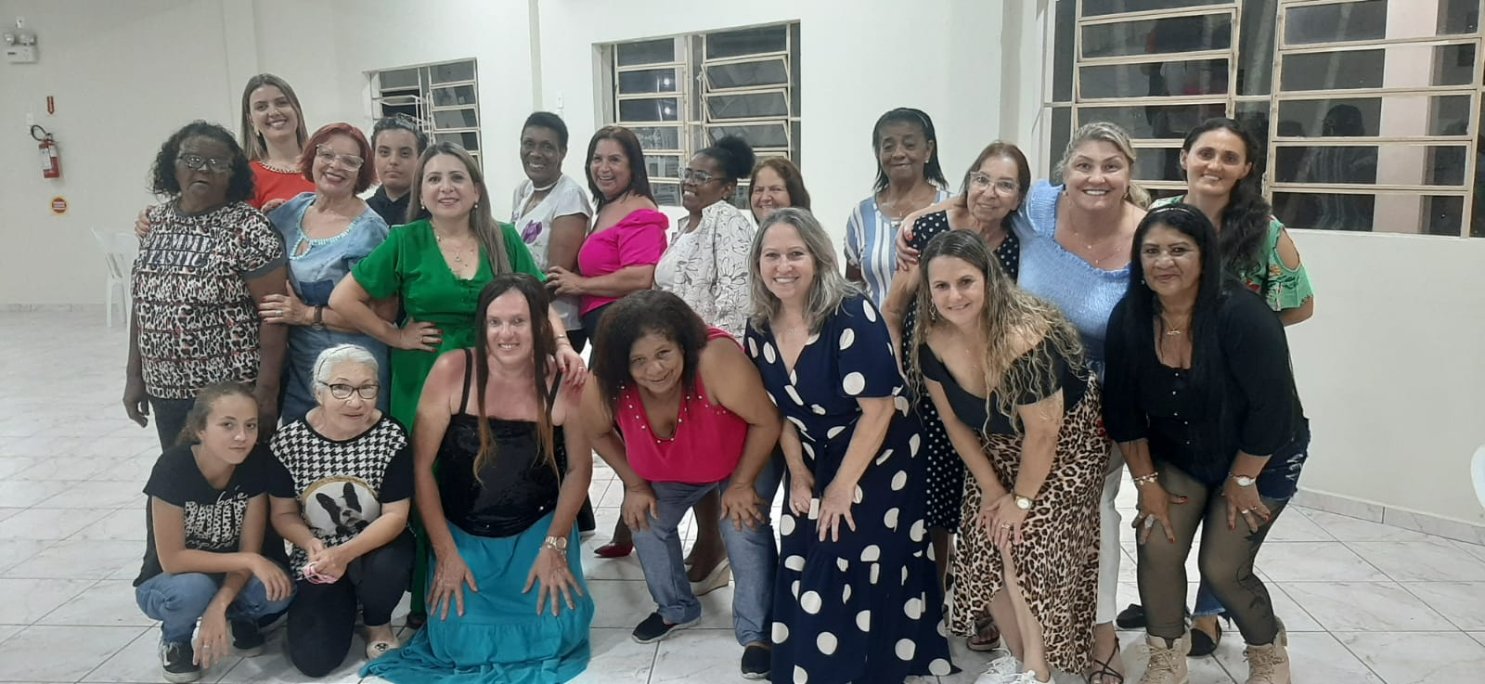
Jantar de encerramento com Grupo de Mulheres – PAIF.

Slide 40
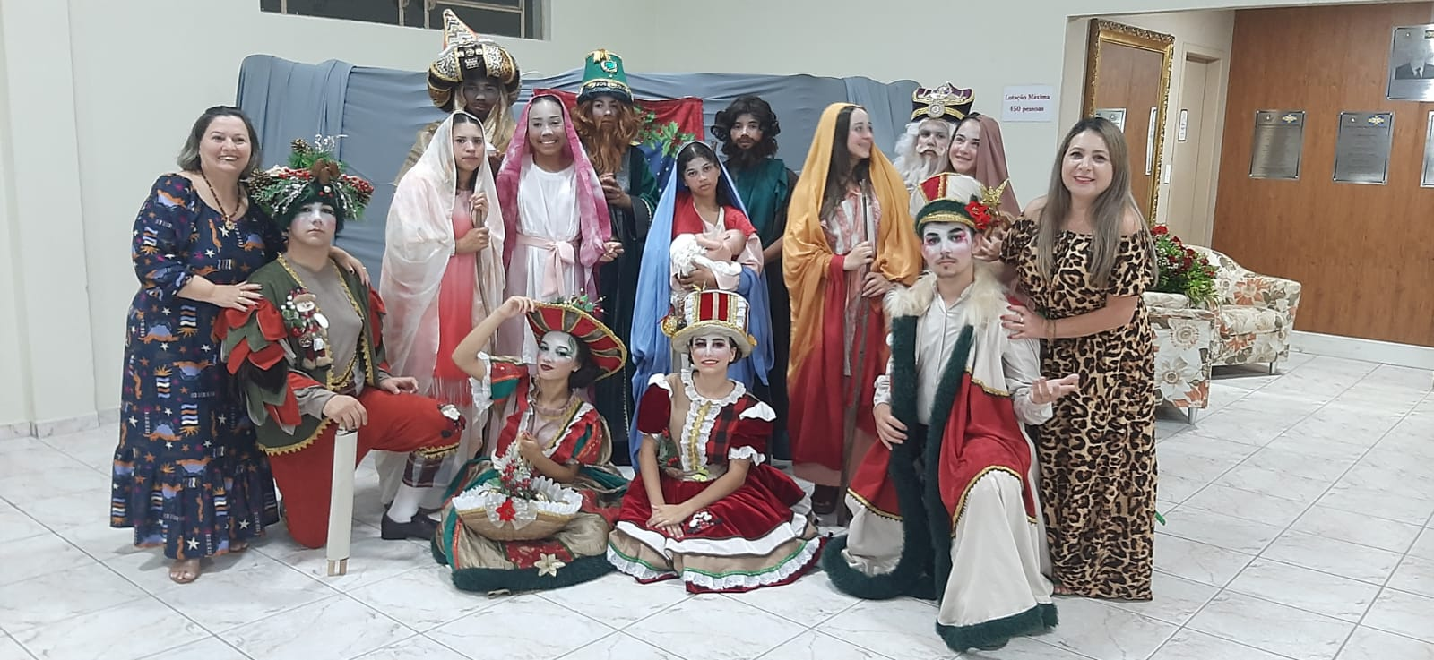
Jantar Da Gratidão do CEACA

Slide 41
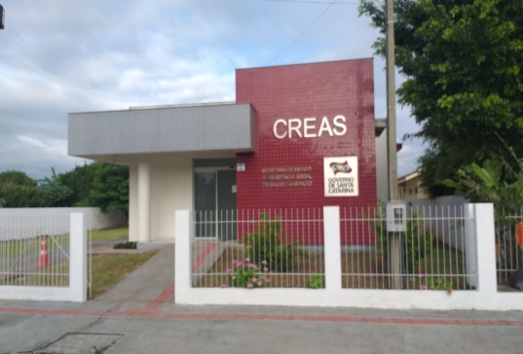
Proteção Especial de Média Complexidade CREAS
Oferta de trabalho social a famílias e indivíduos em situação de risco pessoal e social, por violação de direitos, que demandam intervenções especializadas no âmbito do SUAS.
Centro de Referência Especializado de Assistência Social - CREAS

Slide 42
Serviço de Atendimento Especializado a Famílias e Indivíduos – PAEFI:
Serviço de Proteção Social a Adolescentes em cumprimento de Medidas Socioeducativas – Liberdade Assistida (LA) e Prestação de Serviços à Comunidade (PSC);

Slide 43
Famílias Acompanhadas

Slide 44
Serviço de Proteção Social a Adolescentes em Cumprimento de Medida Socioeducativa- LA/PSC

Slide 45
VISITAS REALIZADAS

Slide 46
NÚMERO DE ATENDIMENTOS PSICOSSOCIAIS

Slide 47
Perfil das vítimas de violência

Slide 48
Crianças e Adolescentes Vítimas de Violência

Slide 49
Perfil dos Idosos vítimas de violência

Slide 50
Mediações Familiares
Intervenção realizada pelos técnicos – assistente social, psicólogo e advogado do CREAS as famílias que estão em situação de conflito.
Objetivo é buscar uma solução e reorganização da vida pessoal ou familiar.
Total: 05 mediações

Slide 51
ESTUDO DE CASOS
Foram realizados 14 estudo de casos, onde os técnicos responsáveis por cada caso, realizam uma reunião com toda a equipe e profissionais de outras políticas publicas para estudar e encontrar um caminho para sanar a violação de direito do indivíduo ou da família.

Slide 52
Palestra “ATÉ ONDE É O MEU DEVER DE FILHO(A).”

Slide 53
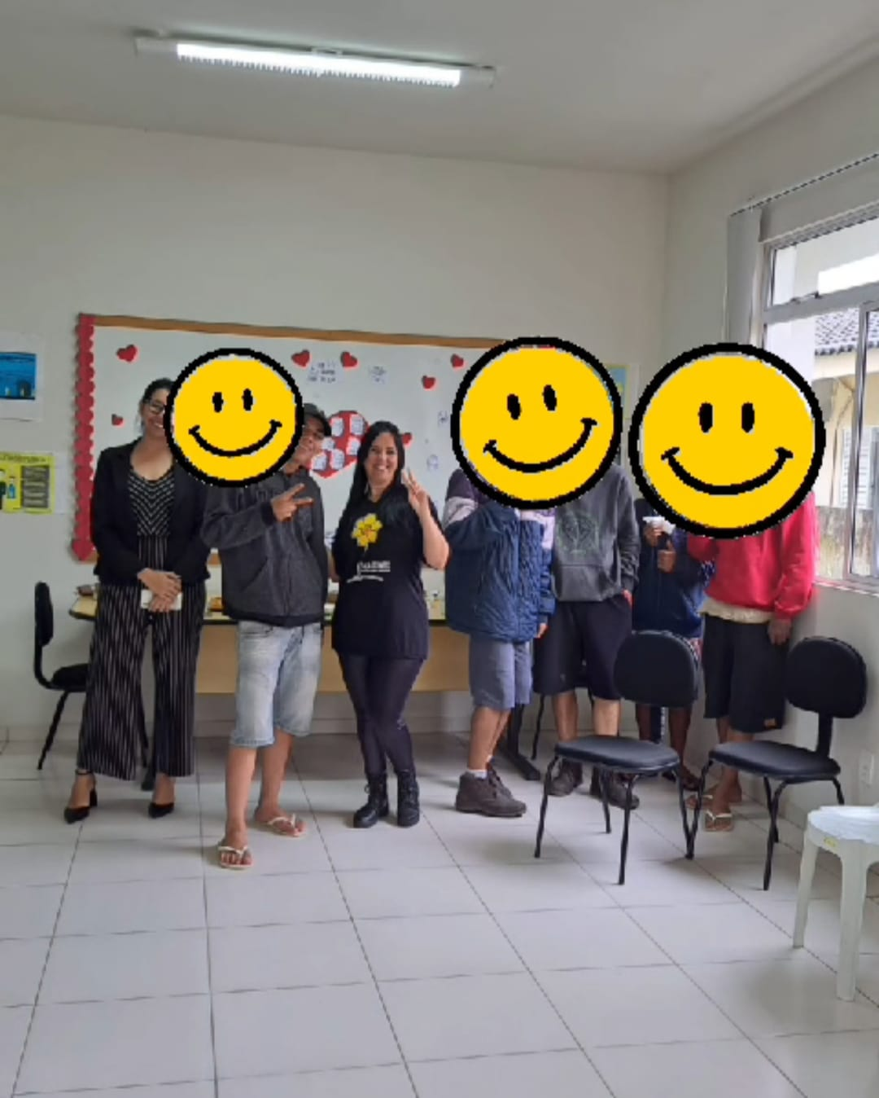
Encerramento do Grupo de Jovens da Medida Socioeducativa 2023

Slide 54
Serviço de Acolhimento Institucional
O acolhimento Institucional é uma medida protetiva, prevista no Estatuto da Criança e do Adolescente (art. 101), é uma medida excepcional e provisória, utilizada como forma de transição para reintegração familiar ou colocação em família substituta.

Slide 55
DESCRIÇÃO | QUANTIDADE
DESACOLHIMENTOS (adoção) | 05
NOVOS ACOLHIMENTOS | 02
REINTEGRAÇÃO FAMILIAR | 01
TRANSFERIDO PARA O ACOLHIMENTO FAMILIAR (que vieram do abrigo) | 03
ADOLESCENTE EMANCIPADA | 01
TOTAL DE ABRIGADOS | 11

Slide 56
PERFIL DOS ACOLHIDOS
SEXO | FAIXA ETÁRIA | QTDE CRIANÇAS
Masculino | 0 a 5 anos Acima de 10 anos | 04 01
Feminino | 0 a 5 anos Acima de 10 anos | 02 04

Slide 57
FREQUÊNCIA NOS SERVIÇOS DA REDE SOCIOASSISTENCIAL e PARCERIAS COM OUTROS SERVIÇOS / (Período contraturno)
SERVIÇO | Nº CRIANÇAS E ADOLESCENTES
SCFV – CRAS (Yoga ) | 08
CEACA | 01
Karatê | 01
Dança | 01

Slide 58
Atividades de Lazer e recreativas
ATIVIDADE | Nº CRIANÇAS E ADOLESCENTES
Passeios (parceria Madrinhas e sociedade civil) | 06
Outros passeios ( praias, sitio, parques) | 10
Festa de Aniversário (parceria com sociedade civil) | 09

Slide 59
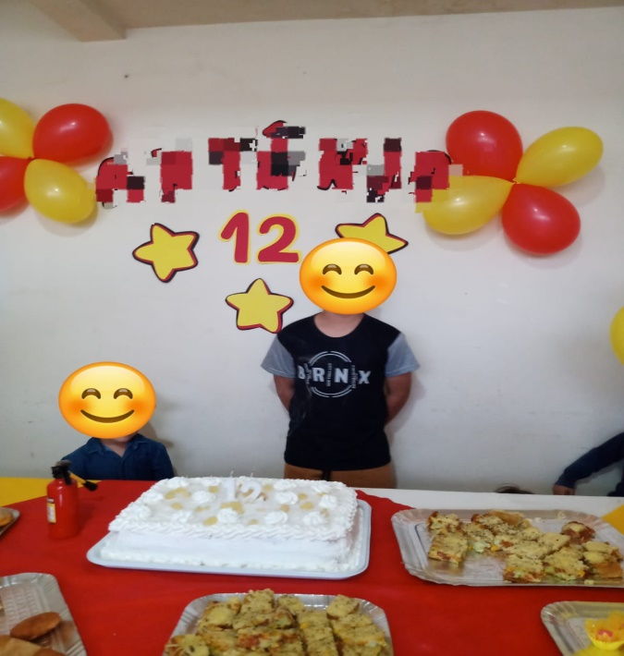
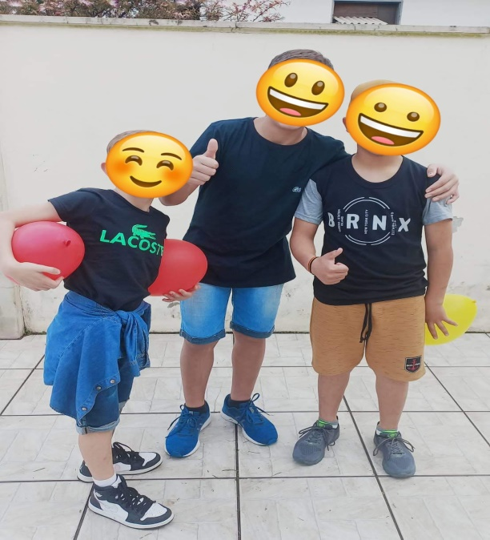
Festa de Aniversário

Slide 60
Atividades Recreativas

Slide 61
Oficina de Yoga

Slide 62
Serviço de Acolhimento em Família Acolhedora
Este serviço organiza o acolhimento de crianças e/ou adolescentes, em residências de famílias acolhedoras.
Essas famílias são devidamente cadastradas, capacitadas e acompanhadas durante toda a sua permanência no serviço;
O acolhimento em família acolhedora é uma alternativa de proteção a crianças e adolescentes que tiveram seus direitos violados e por determinação judicial são afastados de sua família de origem, até que elas se organizem.

Slide 63
Atividades no Serviço de Família Acolhedora
Atividades | Quantidade
Total de famílias acolhedoras habilitadas | 06
Total de Acolhidos no Serviço | 07
Acolhimentos | 04
Desacolhimentos | 03
Transição de modalidade de acolhimento | 03
Total de famílias acolhedoras | 03

Slide 64
Atividades no Serviço de Família Acolhedora
Atividades | Quantidade
Reuniões técnicas (CT, CEACA, Escolas, Unidades de Saúde, CRAS, CREAS, GT Estadual...) | 22
Reuniões Poder Judiciário e Ministério Público | PJ – 06 MP - 02
Audiências | 03
Encontros com as famílias acolhedoras e Curso de Formação para Novas Famílias | 06
Visitas domiciliares/ Atendimentos psicossociais (FA, Acolhidos e FO) | 43
Participação em eventos | 02

Slide 70
SECRETARIA DE DESENVOLVIMENTO SOCIAL
E DA FAMÍLIA
OBRIGADA!

